Slide 1
Borgermøder
De strategiske miljøvurderinger for CO₂ lagring i undergrunden
Randi Onsberg Johansson
Spec.konsulent
Grøn Forsyning/CCS

Slide 2
Velkommen - Dagsorden for mødet
19.00 – 19.15 Energistyrelsen byder velkommen
Hvorfor skal vi lagre CO₂ Energistyrelsen
19:15-19.30 Geologisk CO₂ lagring - GEUS
udvælgelse, forundersøgelser og lagring
19.30-20.05 Den strategiske miljøvurdering Rambøll
20.05-20.10 Pause Energistyrelsen
20.10-20.20.50 Cafe – spørgsmål og dialog alle
20.50-21.00 Den videre proces og afslutning Energistyrelsen
21.00 Aftenens møde er slut Energistyrelsen
Notes:
Projektleder Energistyrelsen: Randi Johansson.
Øvrige i Miljøteamet er Andrea Schiavetti og Matilde Køhler. Teamleder er Pil
GEUS vil forklare om geologien bag lagringen samt de undersøgelser der har ligget til grund for udpegningerne
Rambøll kommer nærmere ind på resultaterne af miljørapporterne

Slide 3
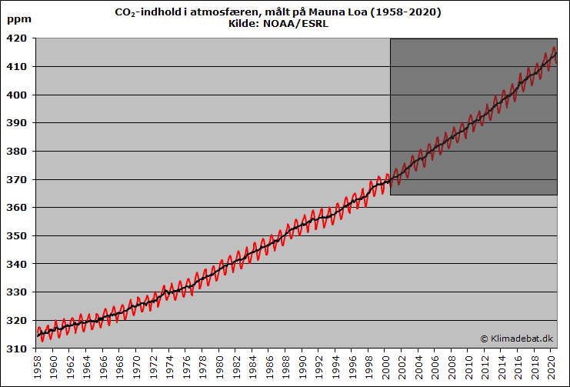

Hvad er CO₂ ?
Før industri-alderen var indholdet af CO₂ i atmosfæren, stabilt – på ca 280 ppm
I 2022 nåede atmosfærens indhold af CO₂ sit højeste niveau i 3,5 millioner år = ca 420 ppm
CO₂ er en farveløs gas uden lugt eller smag.
Den er hverken eksplosiv eller giftig.
Sundhedsfare sker fordi CO₂ fortrænger ilt i kroppen
ved høje koncentrationer.

Slide 4
HVORFOR ER VI HER I DAG
Vi er her
Nov-dec 2022
Jan-maj 2023
Jun-aug 2023
august 2023
Sep-okt 2023
1. Høring
Afgrænsning af miljøvurderingen
2. Høring
Forslag til miljørapport
Behandling af høringssvar
Vurdering af potentielle miljøpåvirkninger
Afgørelse og offentliggørelse

Slide 5
Hvad er i høring
FORSLAG TIL STRATEGISK MILJØRAPPORT FOR OMRÅDER MED HENBLIK PÅ LAGRING AF CO₂ I UNDERGRUNDEN
Planlægning af områder til at muliggøre lagring af CO₂ i undergrunden.
Det er en overordnet vurdering af risiko for væsentlig miljøpåvirkning som følge af de aktiviteter som planen muliggør
FORSLAG TIL STRATEGISK MILJØRAPPORT FOR BEKENDTGØRELSE OM PILOT OG DEMONSTRATIONSPROJEKTER PÅ UNDER 100 KT OG MAKSIMAL VARIGHED PÅ 2 ÅR
Energistyrelsen har udarbejdet et forslag til afgrænsning af strategisk miljøvurdering af bekendtgørelse om geologisk lagring af CO₂ på under 100 kt med henblik på forskning, udvikling eller afprøvning af nye produkter og processer på land og kystnært.
Bekendtgørelsen udmønter bemyndigelsen i undergrundslovens § 23 x til at Klima-, Energi og forsyningsministeren kan etablere en særskilt tilladelsesordning til mindre pilot og demonstrationsprojekter.
Bekendtgørelsen vil som følge af nyudstedelsen ud over at gælde for et område i Nordsøen, også gælde for de nye områder kystnært og på land.

Slide 6
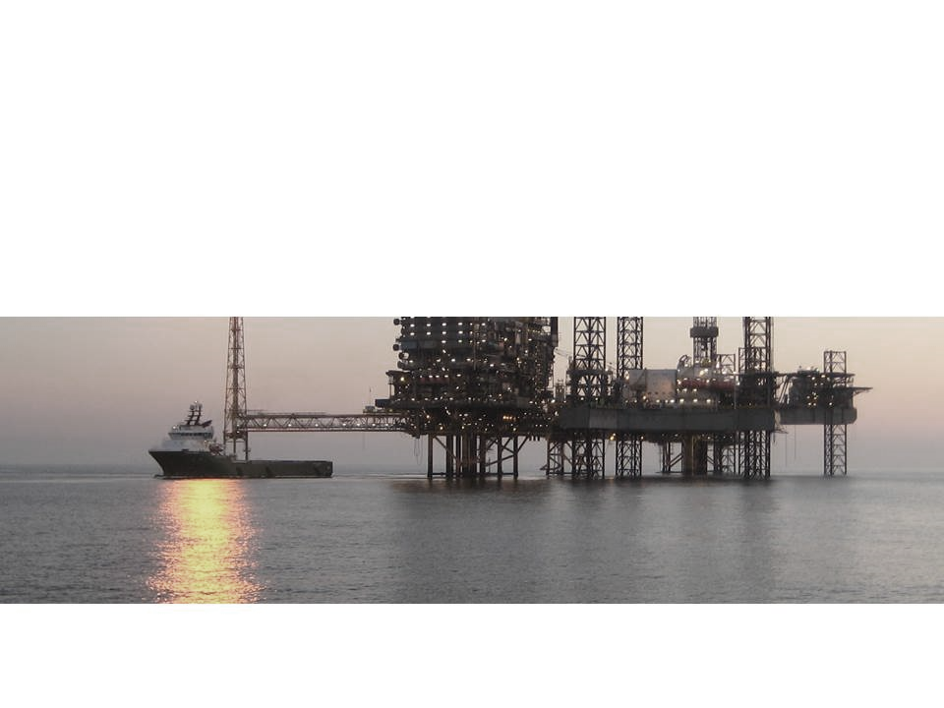
Hvorfor lagring af co₂ ?

Slide 7



Klimaaftalerne
Nationale klimamål
Internationale klimaaftaler
Paris aftalen (2017)
Begrænse til max 2 grader og stræbe efter 1,5 grader
Klimaloven (2019)
Bindende mål om 70%. Reduktion I 2030 sammenlignet med 1990.
Politisk mål om 50-54% reduktion I 2025.
Klimaneutralitet senest i 2050.
Fit for 55
Reduktion af drivhusgasudlednniger på 55% sammenlignet med 1990. Klimaneutralitet senest i 2050..
Nationale ambitioner
Senest I 2025 skal alle større beslutninger der sikret 70% målet være taget.
De nye politiske mål
Klimaneutralitet I 2045 og 110% reduction I 2050

Slide 8
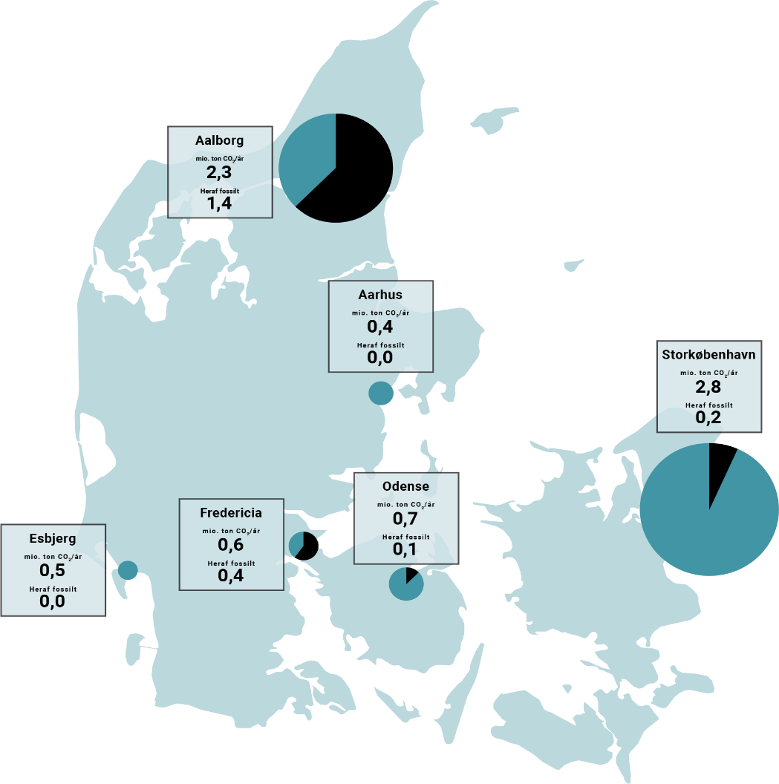
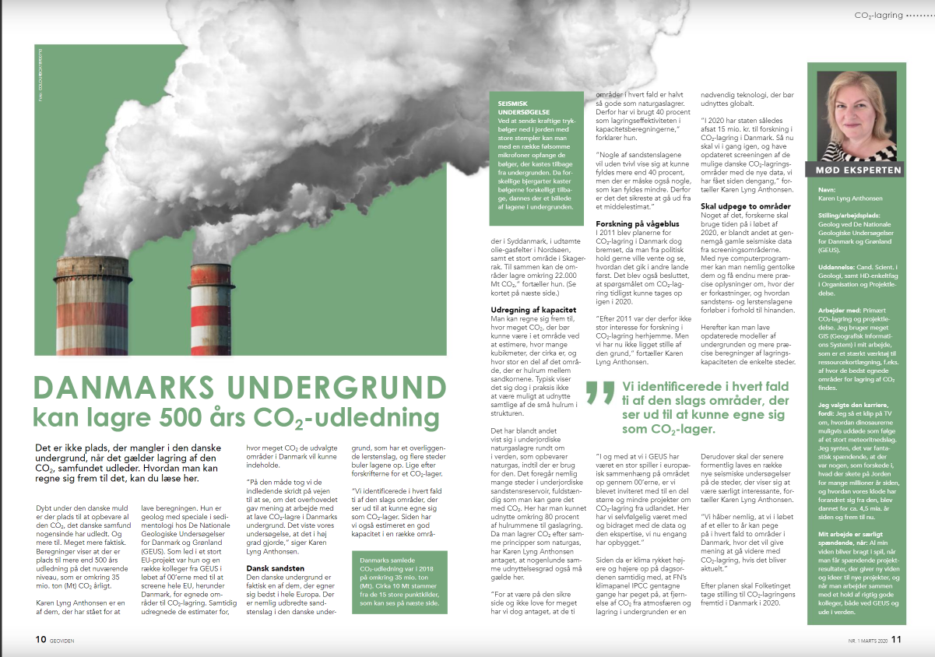
Danmark vil være foregangsland for global CO₂ fangst og lagring.
Vi kan potentielt opsamle 5-10 millioner ton CO₂ pr år fra vores egne store udledere.
CO₂ fanget fra biogasanlæg vil give yderligere bidrag til negative emissioner
Lagring skal foregå på en miljømæssig forsvarlig måde
Nogle udledninger af CO₂ kan være svære at begrænse. Dette kan f.eks være cementproduktion eller ved afbrænding af det affald der ikke kan genanvendes – f.eks bleer eller mundbind.
Klimaaftalen for Industri og Energi m.v. af 22. juni 2020: fangst og lagring eller fangst og anvendelse af CO₂ skal være muligt i Danmark.

Slide 9
Hvorfor Miljøvurdering?

Slide 10
Hvorfor miljøvurderer vi?
Der skal som udgangspunkt altid gennemføres miljøvurderinger forud for beslutninger, der kan påvirke miljøet væsentligt.
En miljøvurdering fortæller ikke om planen skal gennemføres.
Men den sikrer, at der gennemføres en grundig analyse af de forskellige miljøpåvirkninger, og den giver et overblik over konsekvenserne af forskellige alternative mulige løsninger.
Miljøvurderinger bidrager til, at der træffes oplyste og miljømæssigt bedre beslutninger.
Et væsentligt led i processen er offentlige høringer, inden den endelige beslutning træffes.
Notes:
ENS har myndigheden på anvendelse af undergrunden. Derfor er det os der bliver planlægningsmyndighed for områder hvor undergrunden skal anvendes – også selvom det er en anden myndighed der så betragtes som værende miljømyndighed på de efterfølgende projekter.
Miljøvurderinger skal jo til for at sikre at vi ikke igangsætter planer eller projekter som ødelægger eller forværrer vores natur væsentligt.
I Energistyrelsens CCS team sætter vi meget stor pris på at få dine bemærkninger. Vi bruger dem til at forholde os til vores vurderinger, både om der er noget der for eksempel skal klargøres – eller om der er noget der er helt forkert

Slide 11
Miljømyndigheder
Forskellige lovrammer for myndighedsfordelingen
Onshore
Kommuner
Miljøstyrelsen
Offshore
Klima-, Energi og forsyningsministeren
Miljøstyrelsen
Tilladelser til efterforskning og lagring meddeles efterfølgende af Energistyrelsen

Slide 12
Det brede miljøbegreb
- SOM MILJØVURDERINGSLOVEN MENER DET
Samspillet mellem dem
Befolkning
Menneskers sundhed
Jordarealer, jordbund, vand, luft, klima
Materielle goder, kulturarv, landskab
Biologisk mangfoldighed, flora, fauna, habitat
Forbundethed med andre planer, programmer og projekter
De beskrivelser og vurderinger, som indgår i såvel miljøvurdering som screening af et konkret projekt er baseret på det brede miljøbegreb. Det brede miljøbegreb er afspejlet i lovens formålsbestemmelse, jf. § 1
Notes:
Der er tale om en lang række af parametre som falder under det brede miljøbegreb.
Det der er det springende punkt i forhold til miljøvurderinger er, hvad der er væsentligt.
Og med den diversitet vi har blandt os, er det helt naturligt at vi har hver vores opfattelse af hvad væsentligt er. Derfor er det myndighederne der vurderer og til sidst afgør hvad der er væsentligt. Derfor er det så vigtigt for os at have faste procedurer for sagsbehandlingen – fordi det hjælper os med at ensrette sagsbehandlingen så vi i alle sager der er forholdsvis ens, kan forvente det samme resultat i forhold til hvad der er væsentlig påvirkning.
Det betyder dog ikke at vi ikke er interesserede i at høre hvad du siger. Der er tale om individuelle vurderinger i hver enkelt sag, og der kan være forhold både lokalt og regionalt, som gør at det nogle gange ser forskelligt ud.

Slide 13
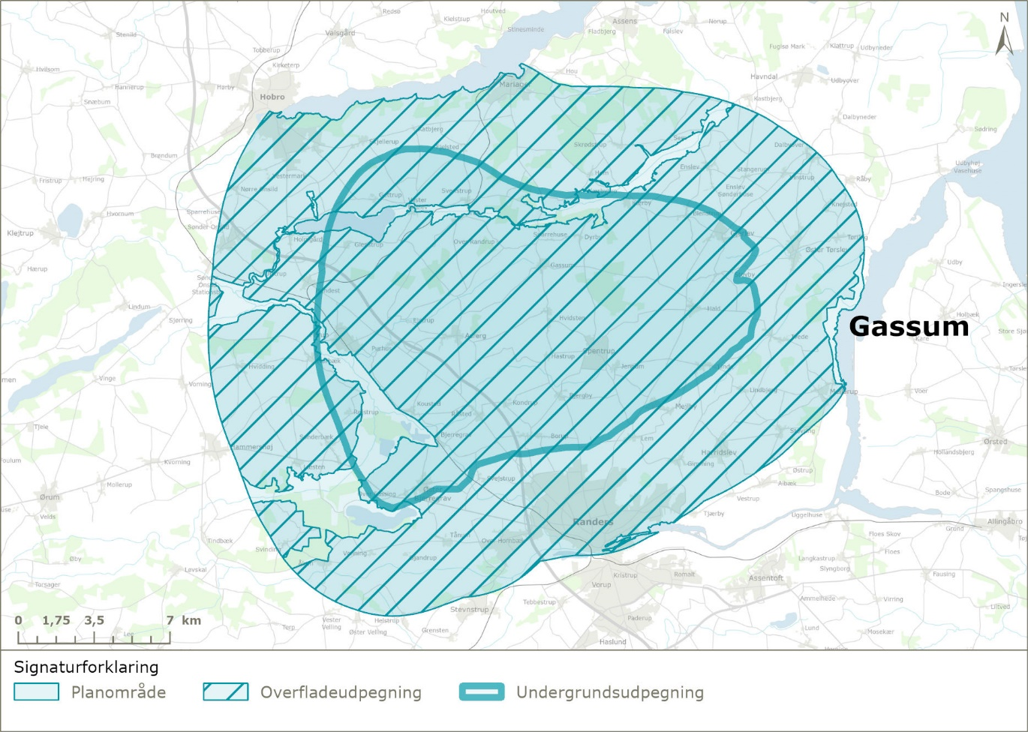
Differentieret udpegning
Der er forskellig områdeudpegning på overfladen og i undergrunden
Derved sikrer vi lagerkapacitet samt et væsentligt hensyn til beskyttet natur på overfladen
Risikoen for lækage er ubetydelig lille
Den differentierede udpegning betyder bedre sameksistens mellem CCS lagringsprojekterne og eksistens og bevarelse af den beskyttede natur

Slide 14
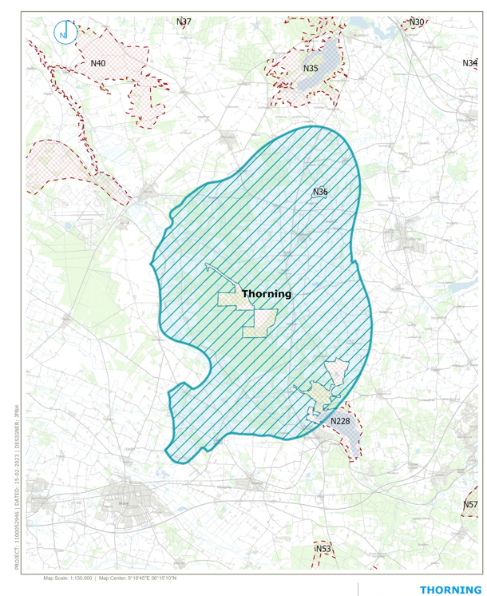
Differentieret udpegning
Der er forskellig områdeudpegning på overfladen og i undergrunden
Derved sikrer vi lagerkapacitet samt et væsentligt hensyn til beskyttet natur på overfladen
Risikoen for lækage er ubetydelig lille
Den differentierede udpegning betyder bedre sameksistens mellem CCS lagringsprojekterne og eksistens og bevarelse af den beskyttede natur

Slide 15
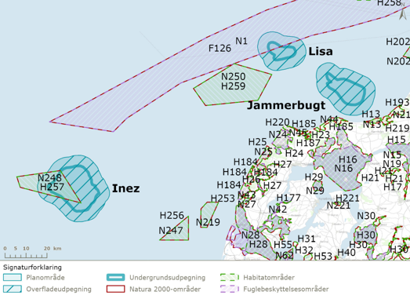
Differentieret udpegning
Der er forskellig områdeudpegning på overfladen og i undergrunden
Derved sikrer vi lagerkapacitet samt et væsentligt hensyn til beskyttet natur på overfladen
Risikoen for lækage er ubetydelig lille
Den differentierede udpegning betyder bedre sameksistens mellem CCS lagringsprojekterne og eksistens og bevarelse af den beskyttede natur

Slide 16
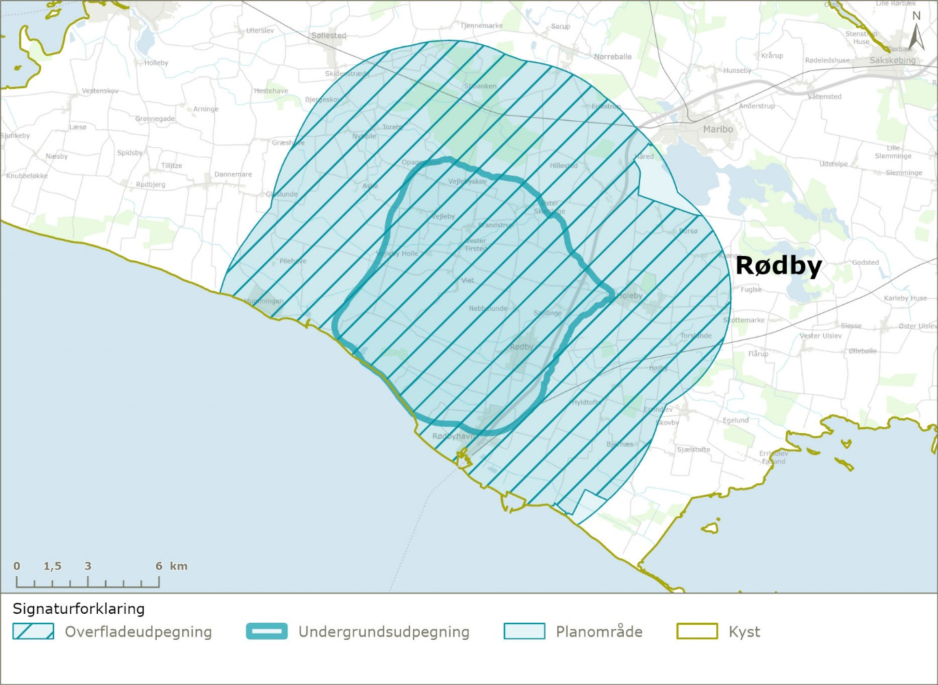
Differentieret udpegning
Der er forskellig områdeudpegning på overfladen og i undergrunden
Derved sikrer vi lagerkapacitet samt et væsentligt hensyn til beskyttet natur på overfladen
Risikoen for lækage er ubetydelig lille
Den differentierede udpegning betyder bedre sameksistens mellem CCS lagringsprojekterne og eksistens og bevarelse af den beskyttede natur

Slide 17
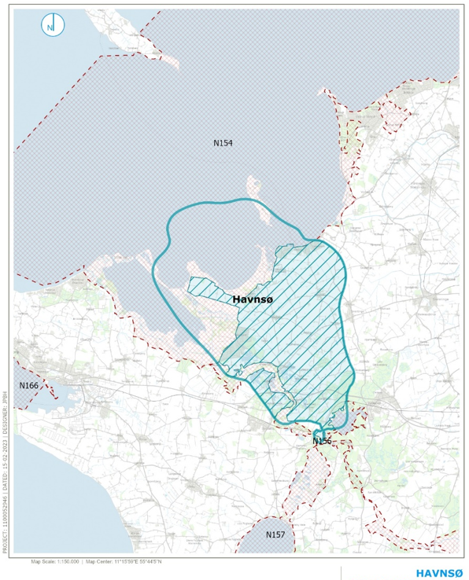
Differentieret udpegning
Der er forskellig områdeudpegning på overfladen og i undergrunden
Derved sikrer vi lagerkapacitet samt et væsentligt hensyn til beskyttet natur på overfladen
Risikoen for lækage er ubetydelig lille
Den differentierede udpegning betyder bedre sameksistens mellem CCS lagringsprojekterne og eksistens og bevarelse af den beskyttede natur

Slide 18
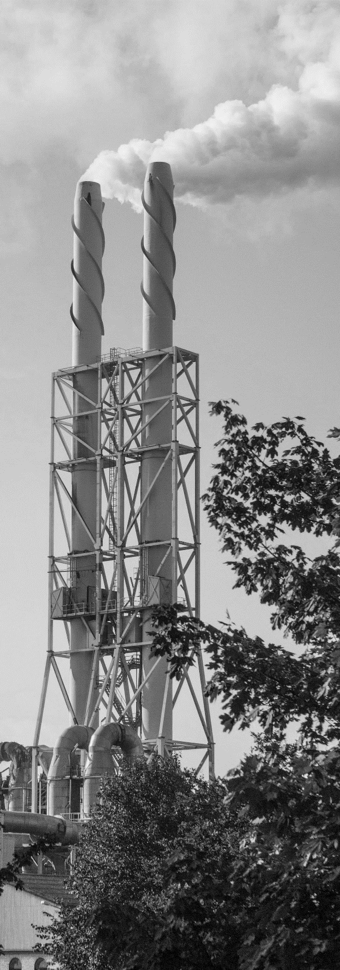
Hvad sker der nu?
1. offentlighedsfase
Endelig afgrænsning
Rapport - SMV
2. Offentlighedsfase og eventuelle nye borgermøder
Endelig afgørelse
Høring af myndigheder, andre lande. ENS har valgt også at høre offentligheden
På baggrund af høringen, udarbejdes endeligt afgrænsningsnotat.
Rapporten for den strategiske miljøvurdering udarbejdes.
Forslag til strategisk miljøvurdering sendes i offentlig høring.
Med baggrund i høring, træffes endelig afgørelse.
Oktober-december 2022
Januar 2023
Januar-april 2023
August-september 2023
Maj-juli 2023
Herefter starter udbud for licenser til efterforskning – og vi kommer på projektniveau

Slide 19
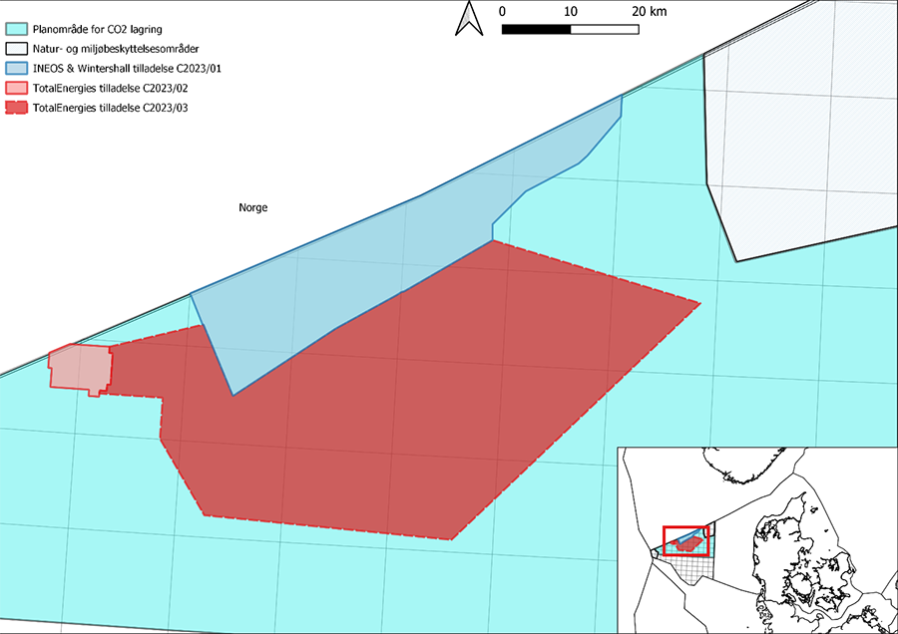
Proces for ansøgning om efterforskningstilladelse
Ansøgning om efterforskningstilladelse
Væsentlighedsvurdering, habitat
Behandling af ansøgninger
Risiko for væsentlig påvirkning af habitat
Indstilling
Inklusiv vilkår inden for miljø, teknisk og finansiel kapacitet mv
Projektbeskrivelse
Fastsættelse af miljøvilkår
Afgørelse og tildeling af efterforskningstilladelse

Slide 20
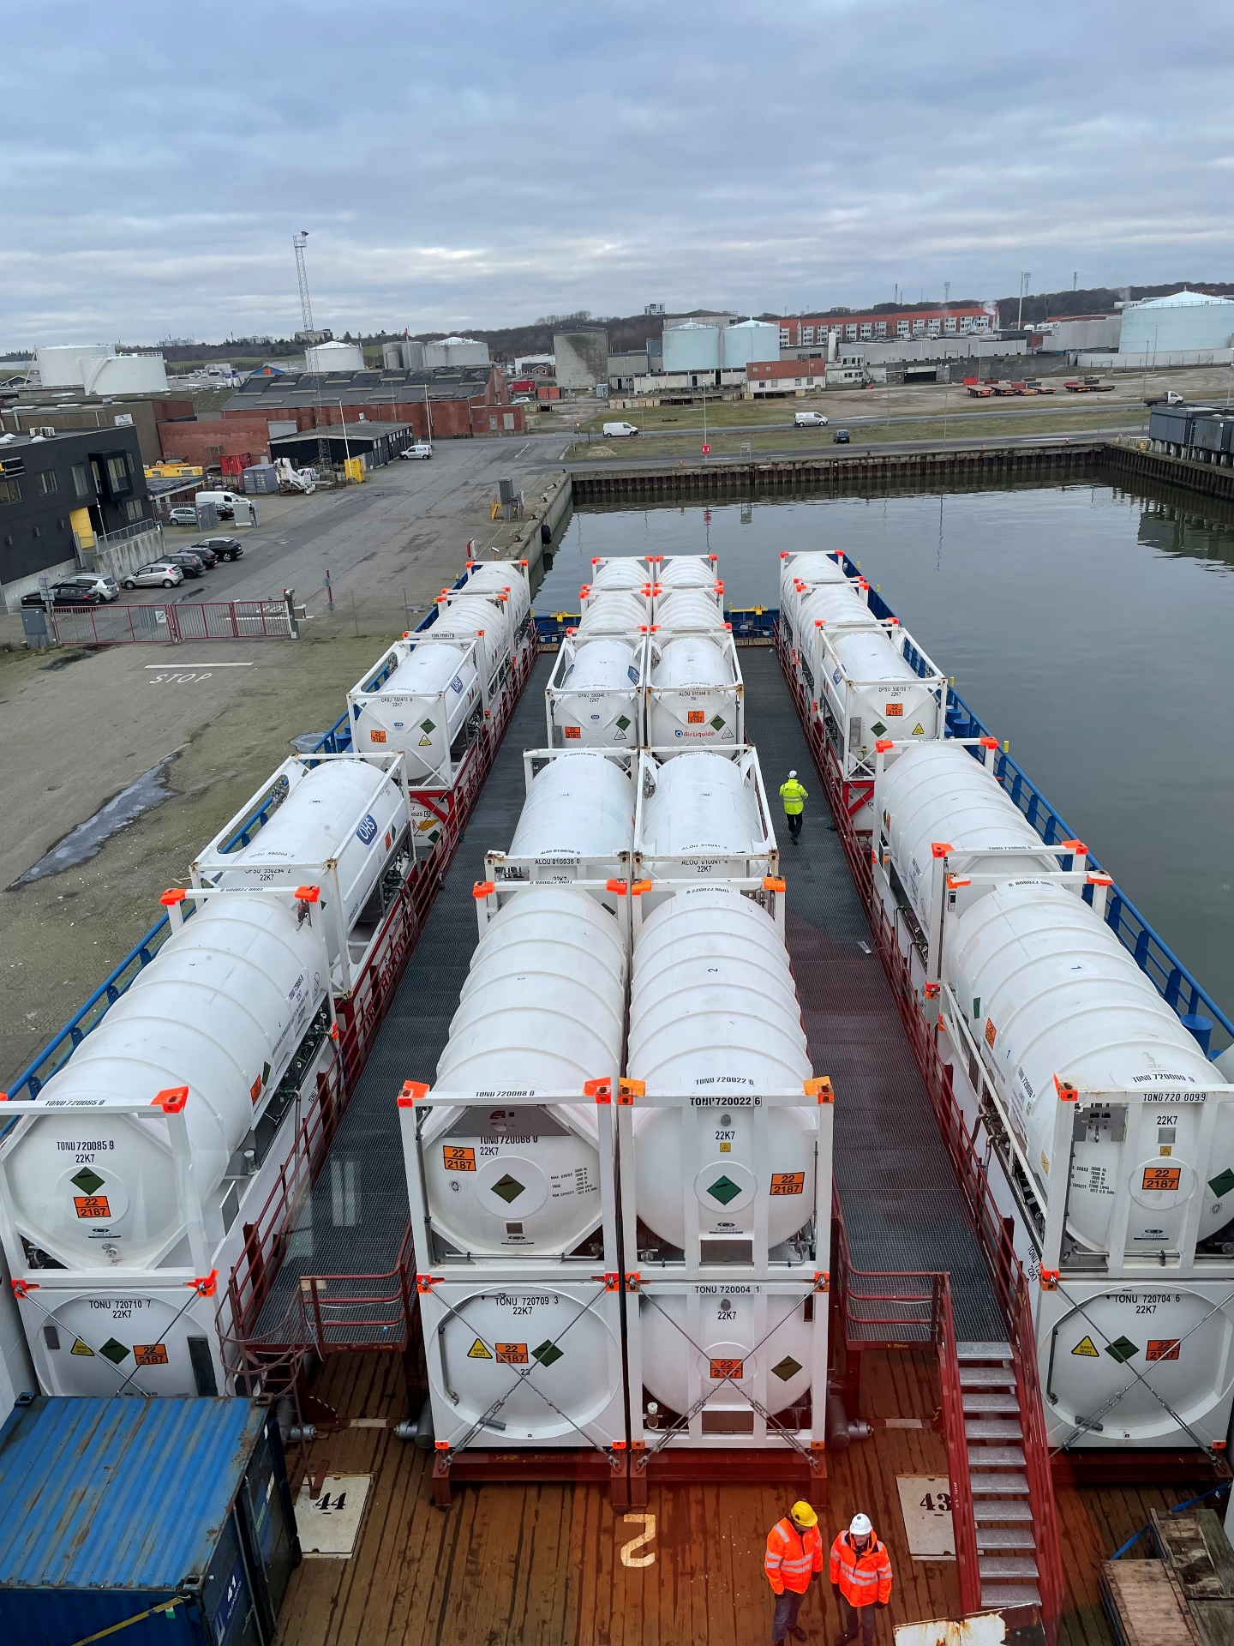
Proces for ansøgning om lagringstilladelse
Miljøkonsekvensvurdering
Ansøgning om lagringstilladelse
Projektbeskrivelse
Indstilling
Inklusiv vilkår inden for miljø, teknisk og finansiel kapacitet mv
Projektbeskrivelse for lagringsprojektet
Fastsættelse af vilkår, inklusiv miljøvilkår
Afgørelse og tildeling af efterforskningstilladelse
VVM tilladelse
Ansøger udarbejder VVM redegørelse
Påvirkninger og eventuelle afværgeforanstaltninger beskrives
Myndigheden er ansvarlig for at indholdet er fyldestgørende
VVM tilladelse indeholder vilkår
Lagringstilladelse erstatter helt eller delvis VVM tilladelsen
Efterforskningstilladelse - periode på op til 6 år

Slide 21
Velkommen til
GEUS

Slide 22

Geologisk lagring
– udvælgelse, forundersøgelser og lagring

Slide 23
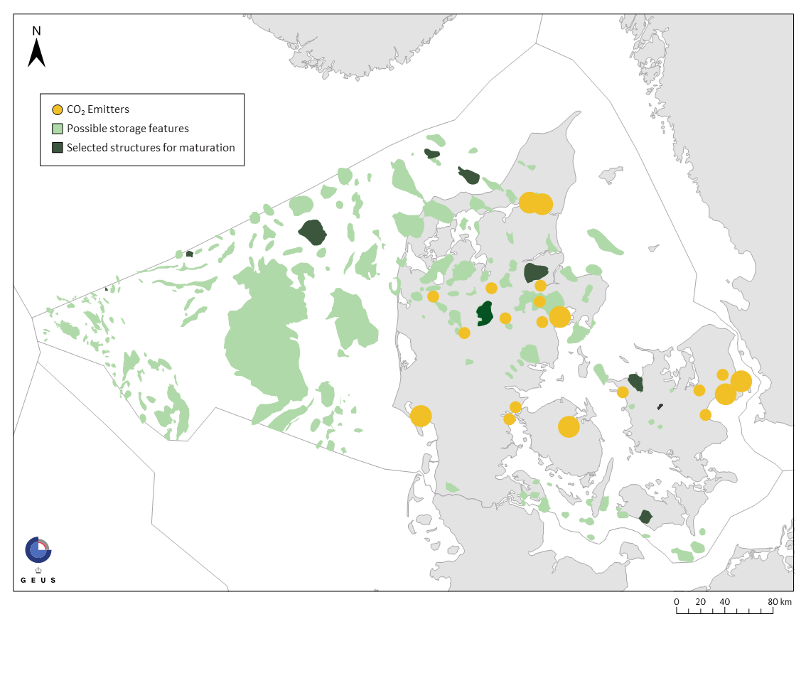
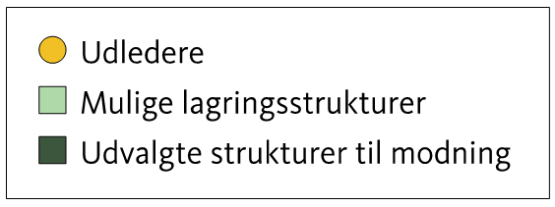

Formål og baggrund
Danmarks undergrund kan formentlig
indeholde op til 22 mia. ton (GT) CO₂.
Det svarer til 500 års samlet dansk udledning på nuværende niveau.
Der arbejdes på at undersøge, udvælge og etablere CO₂-lagre både på land og til havs.
Otte områder er udvalgt til nærmere undersøgelser, som vist på kortet.
Lisa
Jammerbugt
Inez
Gassum
Thorning
Havnsø
Stenlille
Rødby
Notes:
Alle identificerede områder, hvor man potentielt kan lagre CO2 er vist med lysegrønne områder,
Det er noget vi har arbejdet med på GEUS igennem mange år.
Ikke alle er lige gode (spørgsmål om data dækning, detajler om segl, reservoir eller strukturen (bl.a. dybde))
Vi indsamlede seismiske data v. Stenlille og Havnsø i 2022,
og i år Indsamles data ved Gassum, Jammerbugt, Rødby og Thorning.
De to små mørke strukturer længst mod vest er Bifrost proj. ved Total Energi (Harald West gas felt), og Greensand proj. ved Ineos (Nini west olie felt)
Stor potentiale – også for på sigt at importere CO2 til lagring

Slide 24
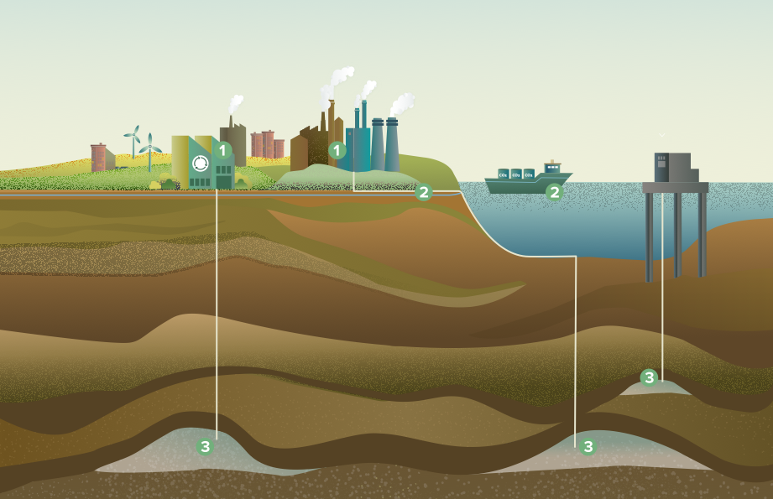
Hvad er geologisk CO₂-lagring?
Grundvandsniveau <200 m

Slide 25
CO₂ indfanges ved at filtrere
røggassen fra CO₂-kilder som
industri eller energiproduktion.
Gassen komprimeres og transporteres via en rørledning, lastbil eller skib til en egnet geologisk lagringsstruktur.
CO₂ pumpes via dybe boringer ned i reservoiret i lagringsstrukturen, som gradvist fyldes op.
Grundvandsniveau <200 m
Notes:
Konceptet er illustreret her fra jordoverfladen og et snit gennem de geologiske lag i undergrunden, hvor der kan lagres CO2.

Slide 26
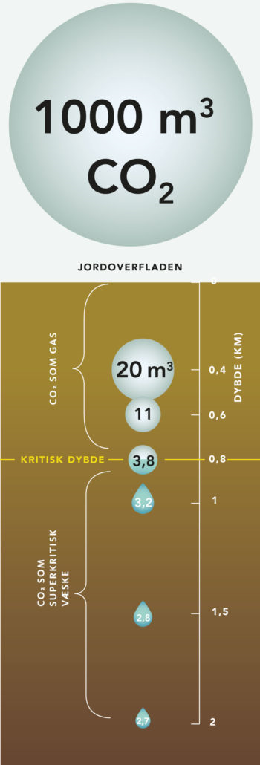

Hvor dybt skal det ned?
På 800 m dybde fylder CO₂ 300 gange mindre end ved jordoverfladen
På større dybder opfører CO₂ sig som væske
800 m

Slide 27
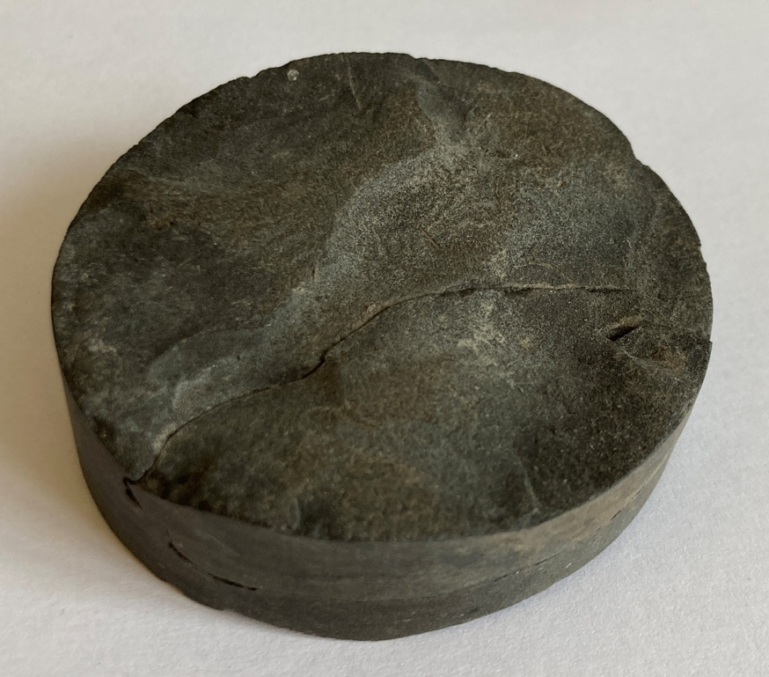
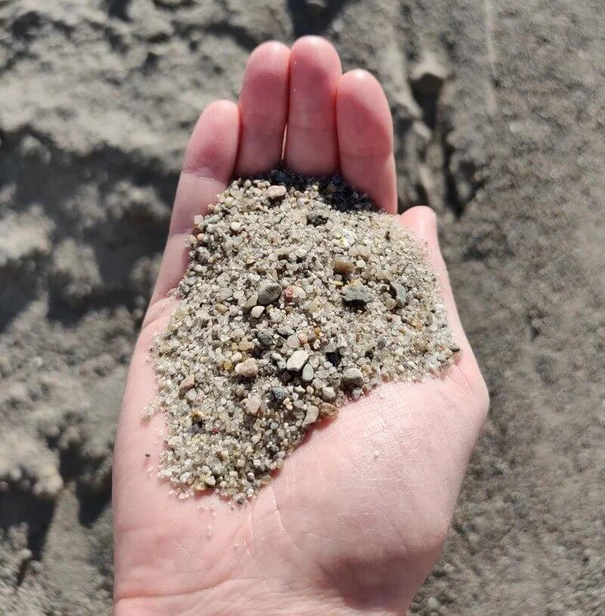
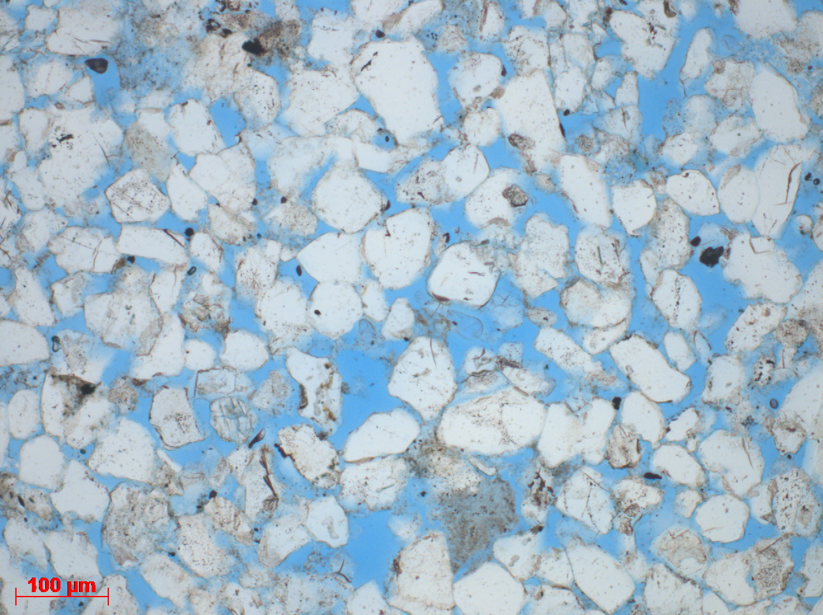
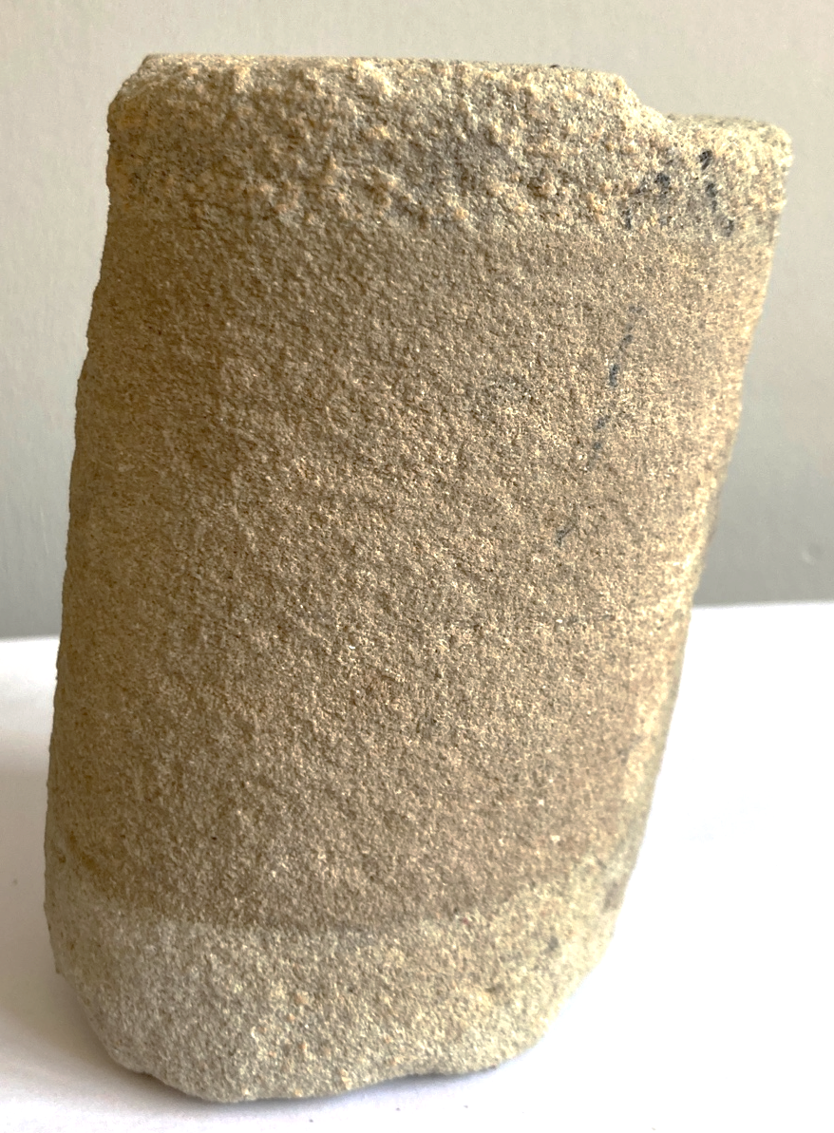
Hvilke egenskaber skal undergrunden have?
Sandsten med porerum med et overliggende tæt segl
Sandsten med kvartskorn (grå-hvide) og forbundne porerum (blå, indfarvet med epoxy)
Lersten – tæt segl
Løst sand med sandkorn
20%–25% porerum mellem sandkorn
Sandsten med porerum
Notes:
Sandsten som er cementeret sand, har ofte mange porerum, typisk for Gassum sandstenen en andel på ca. 20-25 % porerum, der også er indbyrdes forbundet.
Dette giver mulighed for at injicere flydende CO2, som blandes med det eksisterende porevand.
Lersten har derimod en lav porøsitet, porerummene er ikke forbundne og de er små – så små at CO2 bobler / dråber ikke kan trænge igennem dem.
I kernestykket kan der være så meget CO2 som der forbrændes ved at køre 1 km i en lille benzindrevet bil

Slide 28
Hvor kan man lagre CO₂?
CO₂ pumpes gennem et borehul ned i sandsten, hvor det fordeler sig i forbundne porerum og blander sig med det vand, som sandet blev aflejret med.
CO₂ er lettere end vand og vil trænge opad. Derfor skal der ovenover være et lag af en tæt bjergart, som f.eks. lersten, så CO₂ bliver i lageret.
Ideelle områder er der, hvor der findes en lukket struktur som en kuppel eller omvendt skålform.
CO2-lagringskonceptet svarer til den måde olie og naturgas fra naturens side har været lagret på i mange millioner år.
Notes:
Når disse forhold er opfyldt – man har en passende sandsten på rigtig dybde i en lukket struktur med et tæt segl af lersten - kan man lagre CO2 PERMANENT. Den kommer altså ikke op igen.
I reservoiret er der typisk >30-40 grader varmt, >80-100 bar

Slide 29
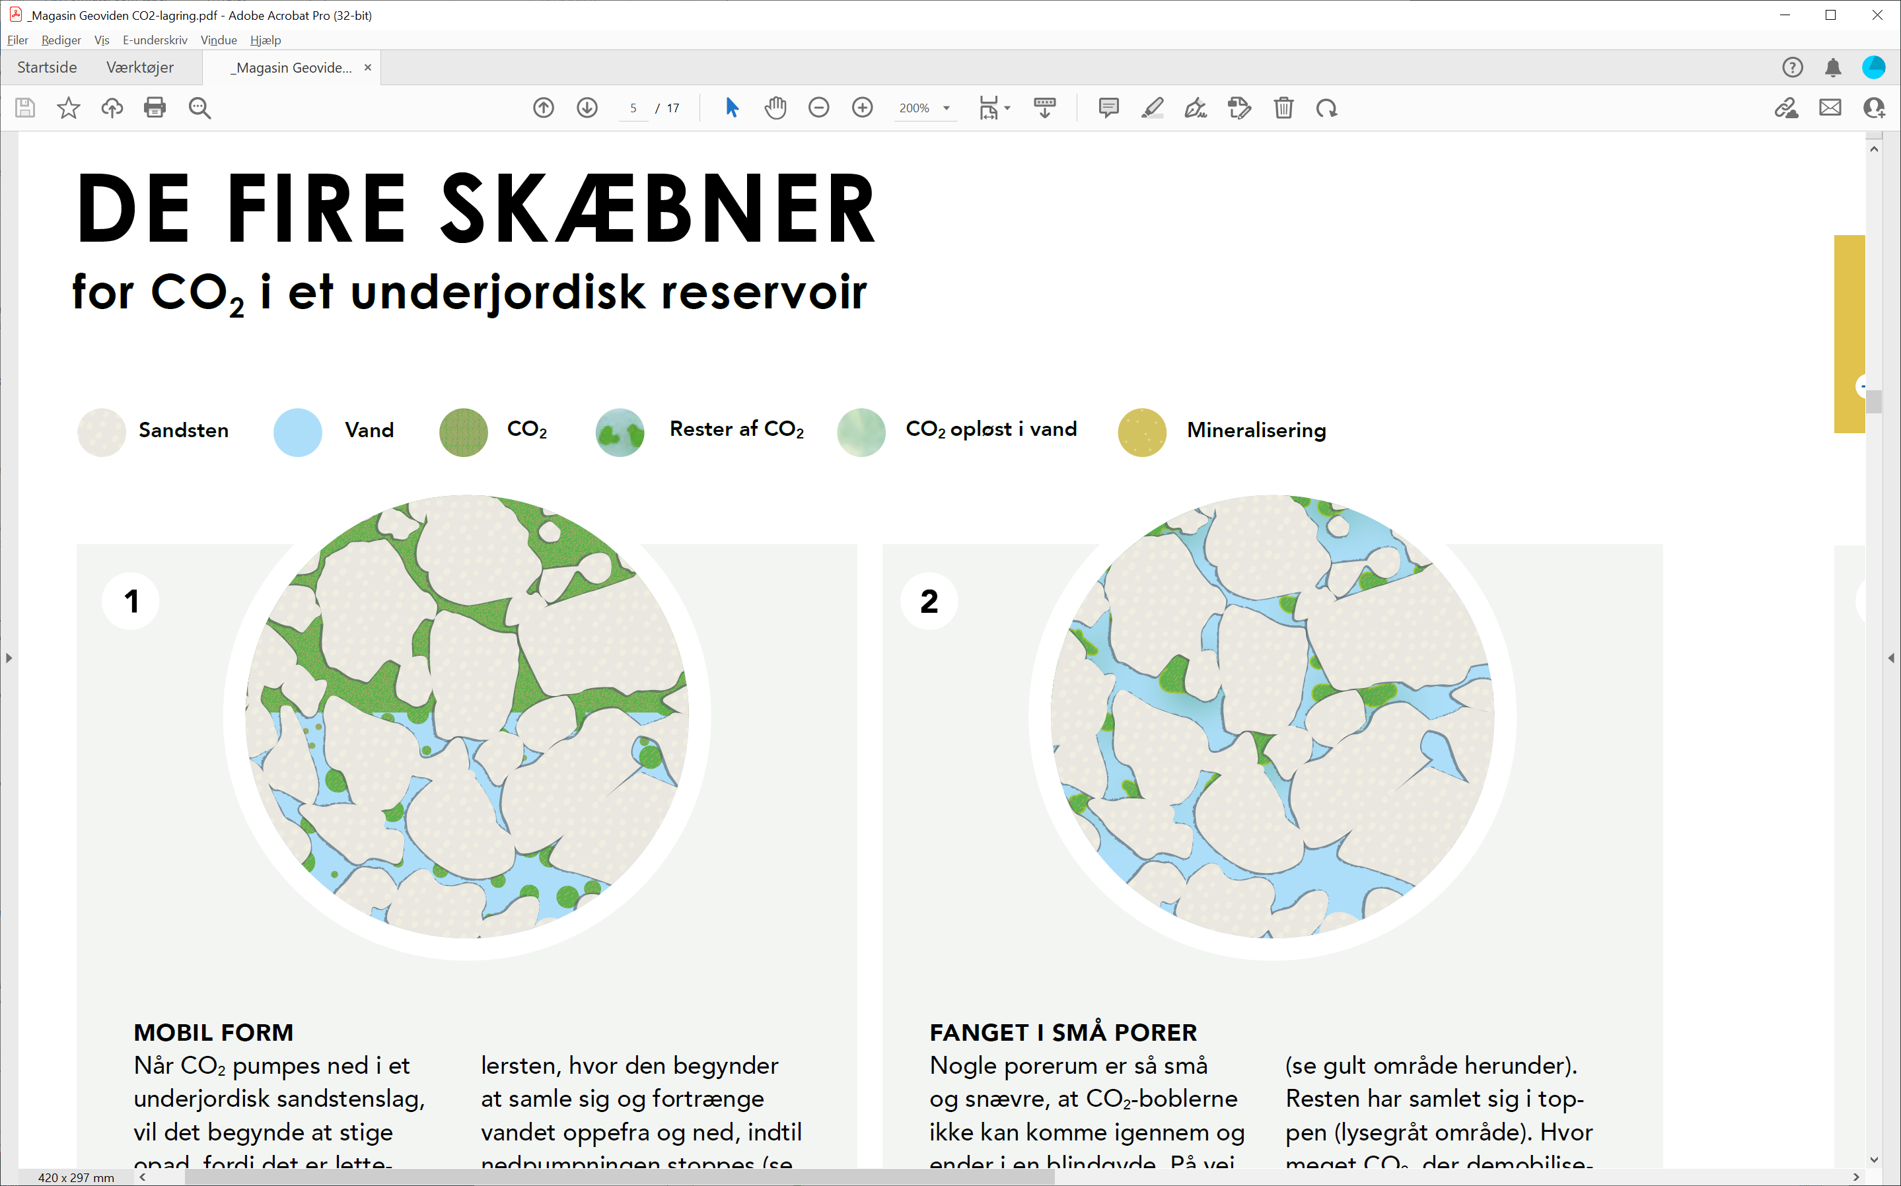
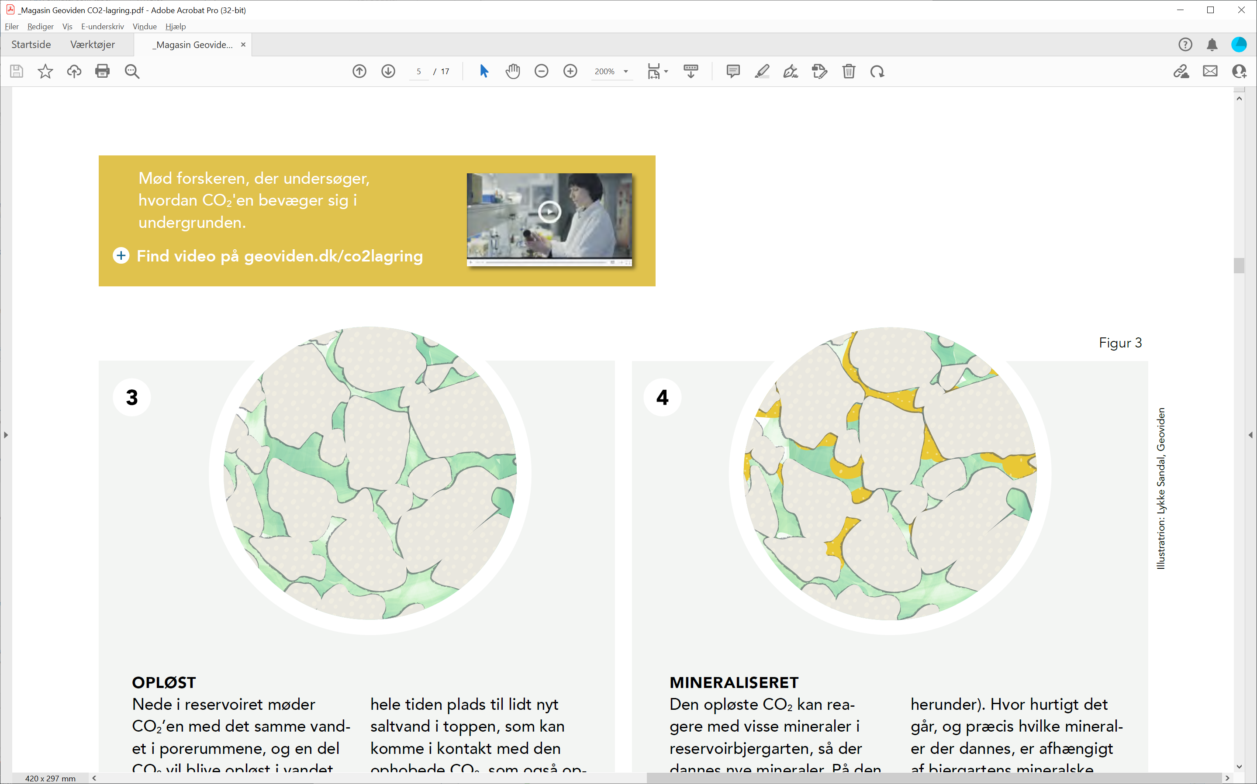
Hvad sker der med CO₂ i undergrunden?
CO₂ fordeler sig i sandstenens porerum, men får med tiden forskellige former
MOBIL FORM
FANGET I SMÅ PORER
OPLØST I VAND
MINERALISERET
0-10 år
0-1.000 år
0-10.000 år
Notes:
Opløsning i formationsvandet afhænger af vandet kemiske sammensætning (salte, calcium etc.), temperatur, tryk
Mineralisering afhænger af ionbyttekapasiteten. Basalter=måneder, kvarts =1000-10.000 År. Men der mineraliseres også på lerpartikler i sandstenen.

Slide 30
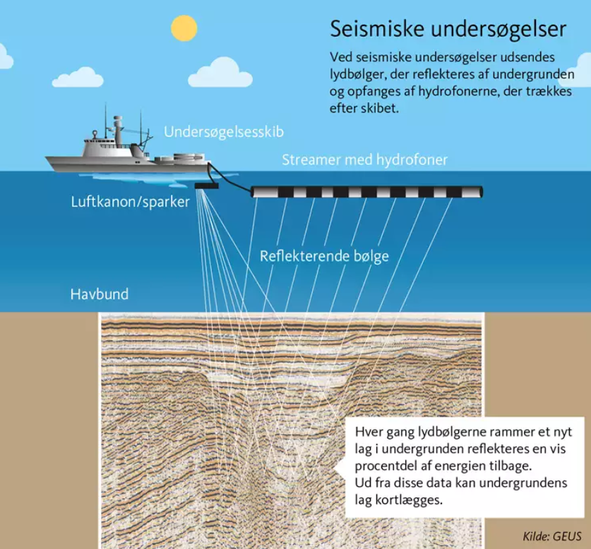
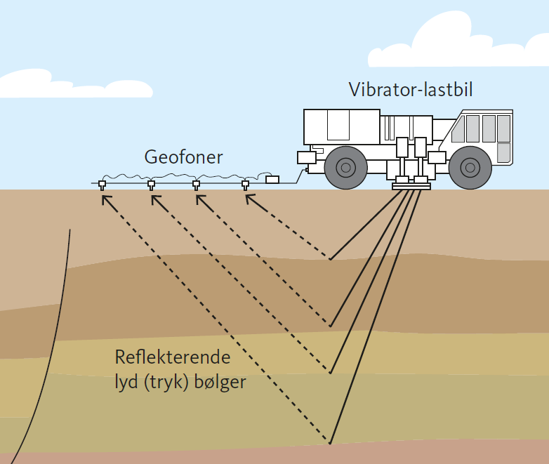
Hvordan foregår den seismiske forundersøgelse?
På land hvor to mini-lastbiler med stempel som udsender seismiske vibrationer (lydbølger), som derefter opfanges af geofoner.
Til søs med skib der trækker luftkanon og kabel med hydrofoner

Slide 31
Stenlille og Havnsø strukturer
Lisa
Jammerbugt
Inez
Gassum
Thorning
Havnsø
Stenlille
Rødby

Slide 32
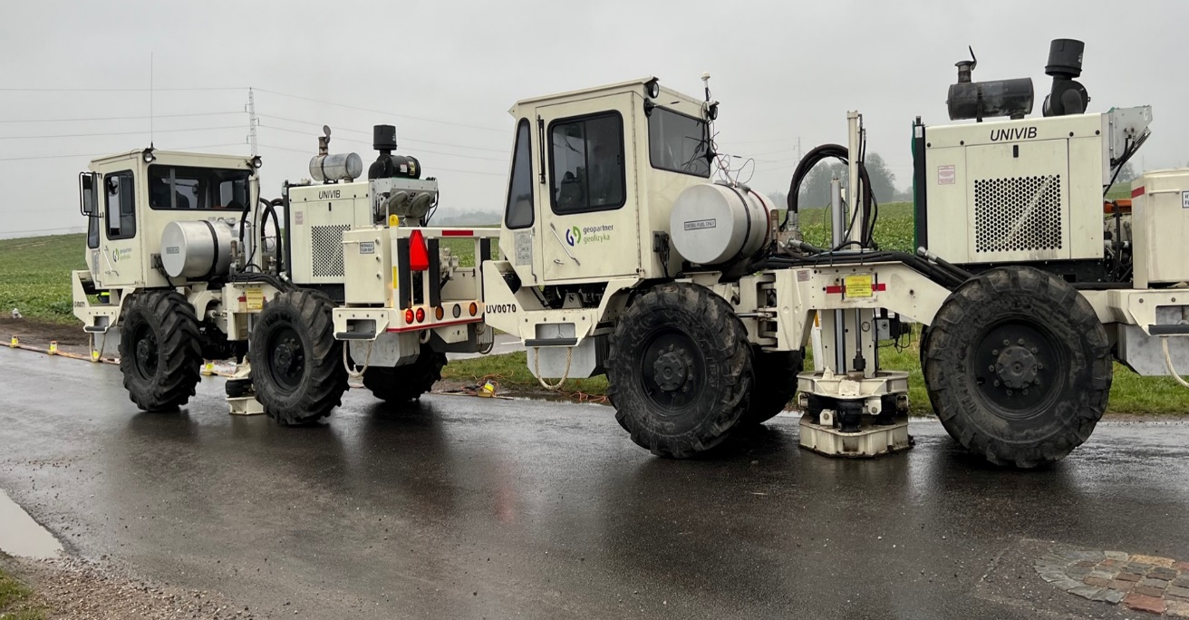
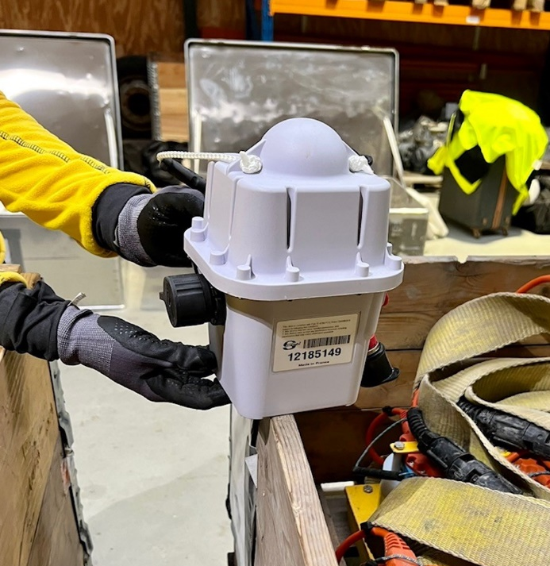
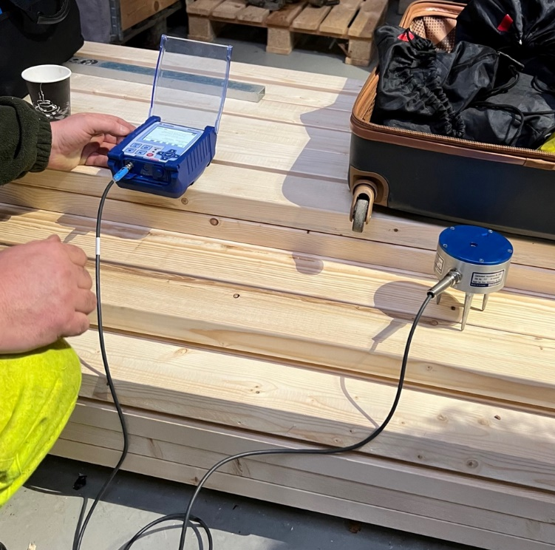
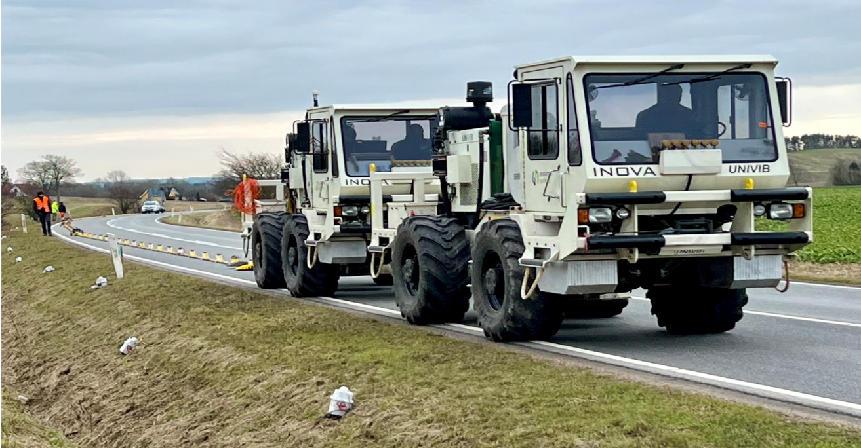
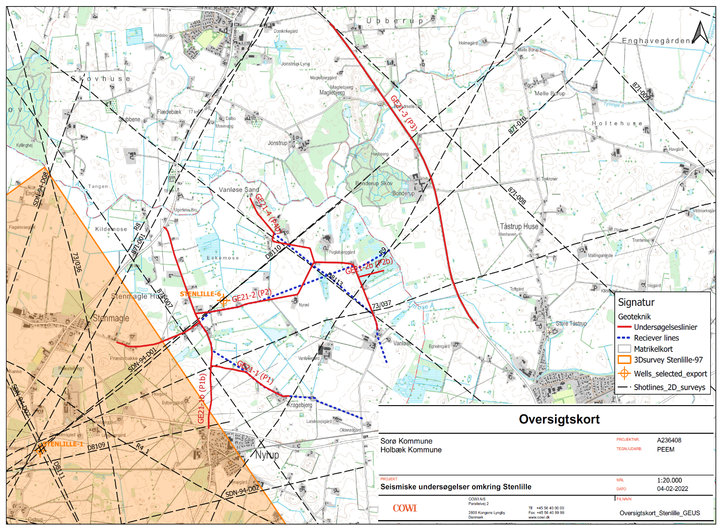
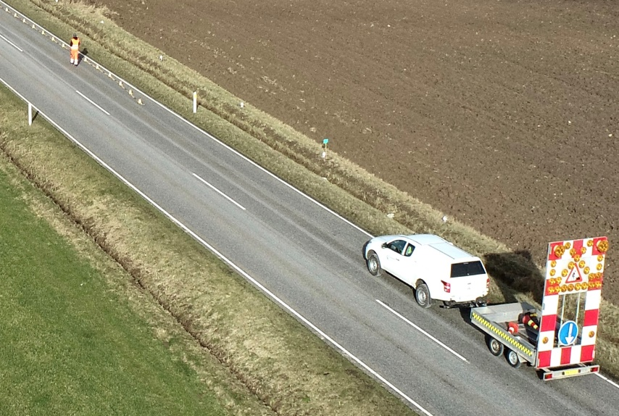
Stenlille seismisk indsamling i Februar 2022
2 ‘mini-vib’ trucks
Trådløse geofoner
Vibrations målinger
Nye seismiske linier ca 13 km, NØ for Stenlille
(Fotos: GEUS, Febr. 2022)
Skilte
Store Merløse
Nyrup

Slide 33
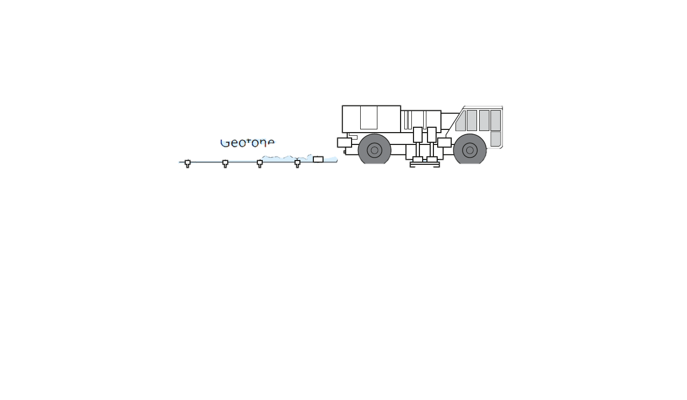
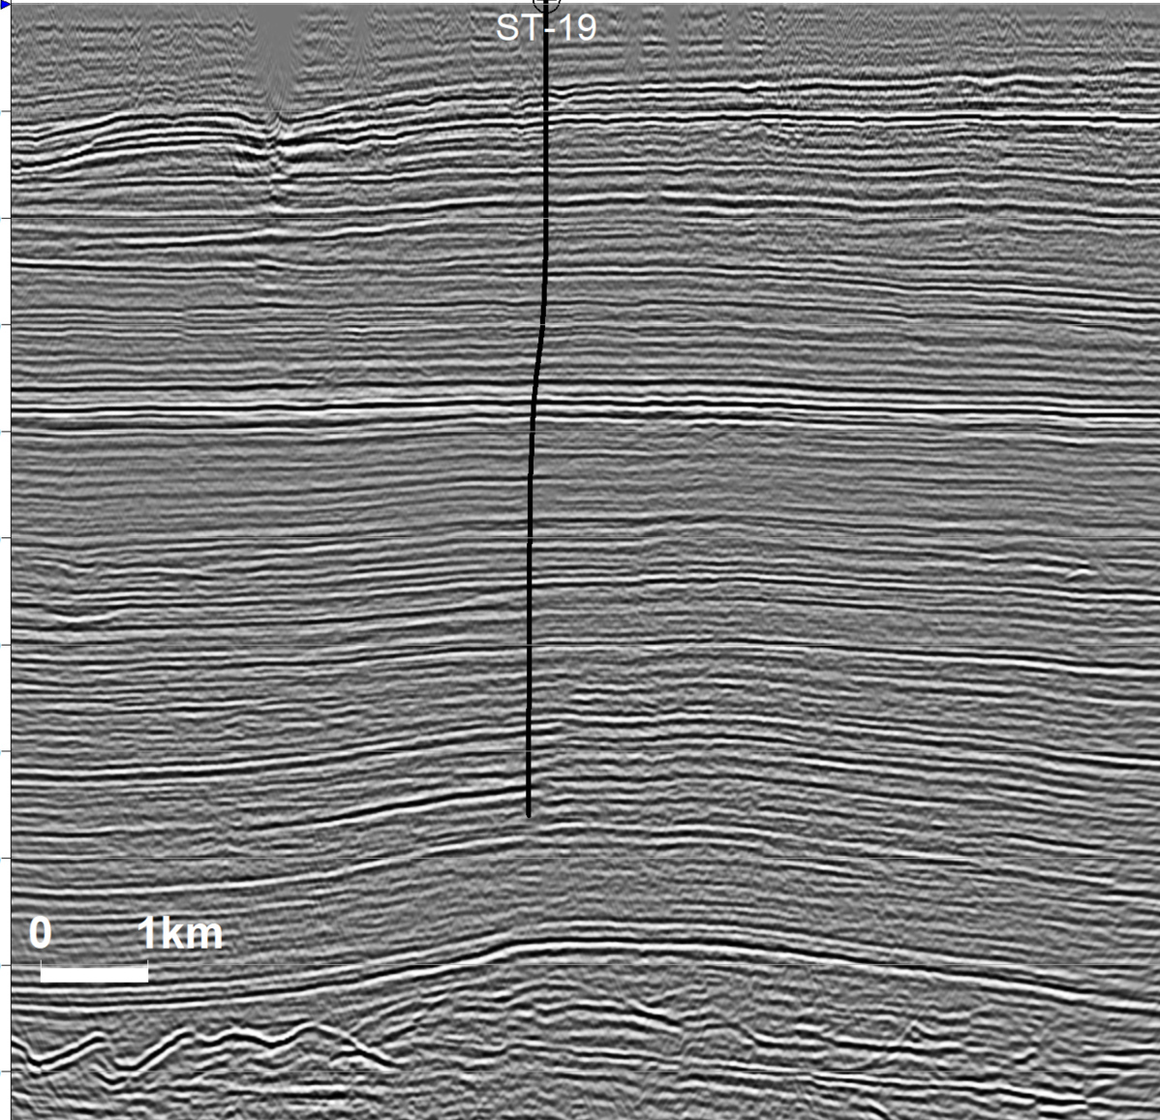
Stenlille-strukturen
SV
Boring
NØ
Seismisk profil
Viser refleksioner fra laggrænser
Lagenes geometri kan kortlægges
og seglbjergarter
ca. 1 km
ca. 1 km
~2,5 km
(<-flere km lang ->)
Notes:
Her er et seismisk profil. Man skal forstille sig at vi kigge ind på et snit gennem undergrunden, 9 km på tværs og godt 3 km ned i undergrunden.
Dette er et snit gennem Stenlille strukturen med en 2,5 km dyb boring (ST-19), hvor vi kan se de geologiske lag.
Det som I kan se som de sorte eller hvide linier, er reflektioner fra lagrænser (der er nogle der er kraftigere end andre). Læg mærke til at vi kan se en kuppellform ca. midt på linjen ved boringen.
Overgang: disse geofysike data, som viser geometrien af lagene, kan sammenstilles med information fra boringer så vi kan forstå hvad de geologiske lag egenligt er.

Slide 34
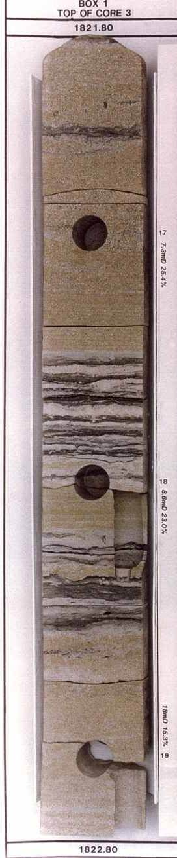
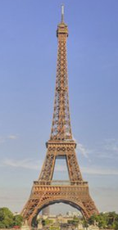
Stenlille-strukturen
SV
Boring
NØ
Yngste aflejringer
Seismisk profil
Viser refleksioner fra laggrænser
Lagenes geometri kan kortlægges
Med boringer kan vi forstå lagenes geologi
Kalksten
ca. 1 km
Lersten (segl)
Sandsten (reservoir)
Borekerne (1 m)
Ler- og sandsten
Naturgas lagret i 30 år i ca. 1450 m dybde
~2,5 km
0
1km
Salt
(<-flere km lang ->)
Grundfjeld
Notes:
Fra boringen har vi kernemateriale og forskellige målinger, som kan bruges til at lave en geologisk tolkning/model for undergrunden.
Ved Stenlille (og det minder på mange måder om den geologi vi også har under os her) møder vi 150 m nede møder et 1000 m tyk kalklag, som I måske har set og rørt de øverste lag af på Møn eller ved Stevns Klint. Under kalklaget er der vekslende lag af lersten og sandsten indtil man i knap 3 km dybde møder et lag af salt, som ligger oven på grundfjeld.
Det som vi har primært fokus på det er sandstenlag her (Gassum fm) og lerstenen ovenover. I det sandlag har man lagret naturgas i gennem 30 år, altså man har pumpet naturgas ned om sommeren og trukket det op igen om vinteren. De erfaringer man har fra Stenlille er meget vigtige, for de viser, at man kan lagre gas i geologiske lag i undergrunden, uden at det har nogen negativ indvirkning på miljøet på overfladen.

Slide 35
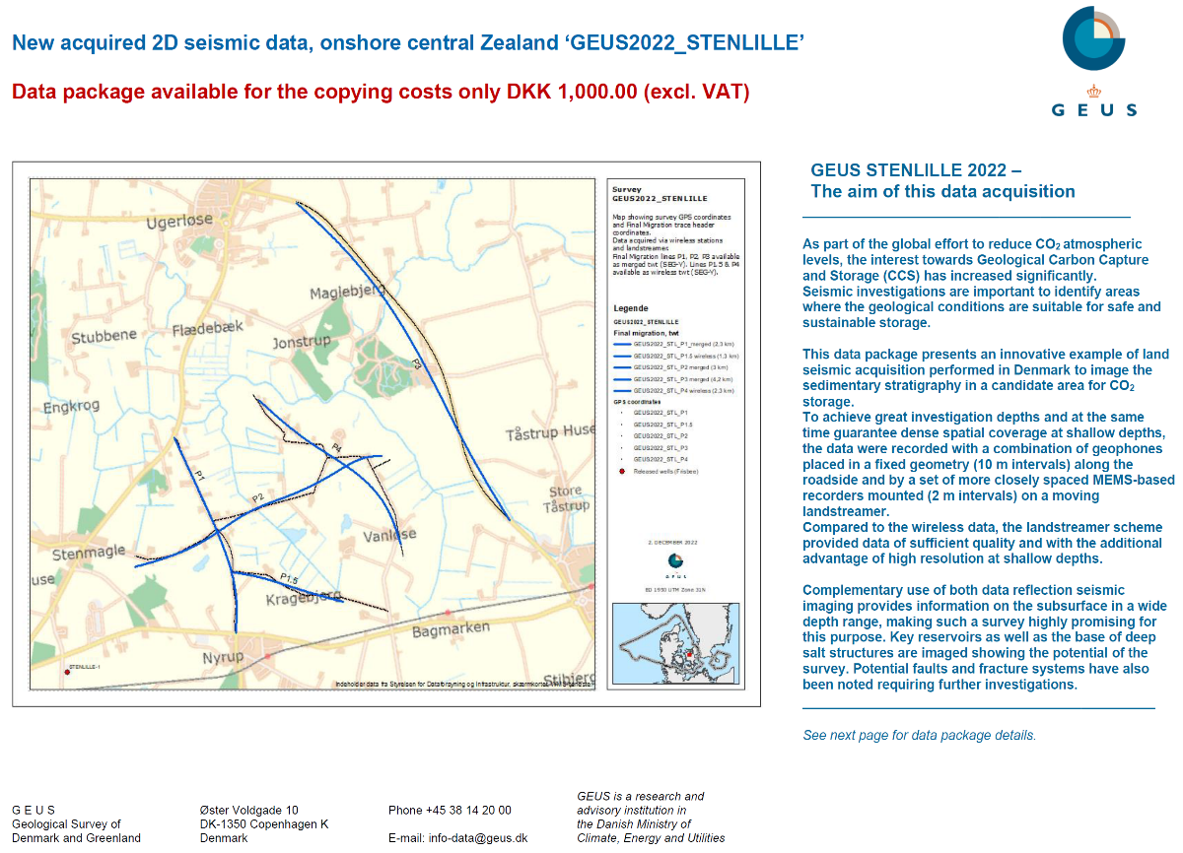
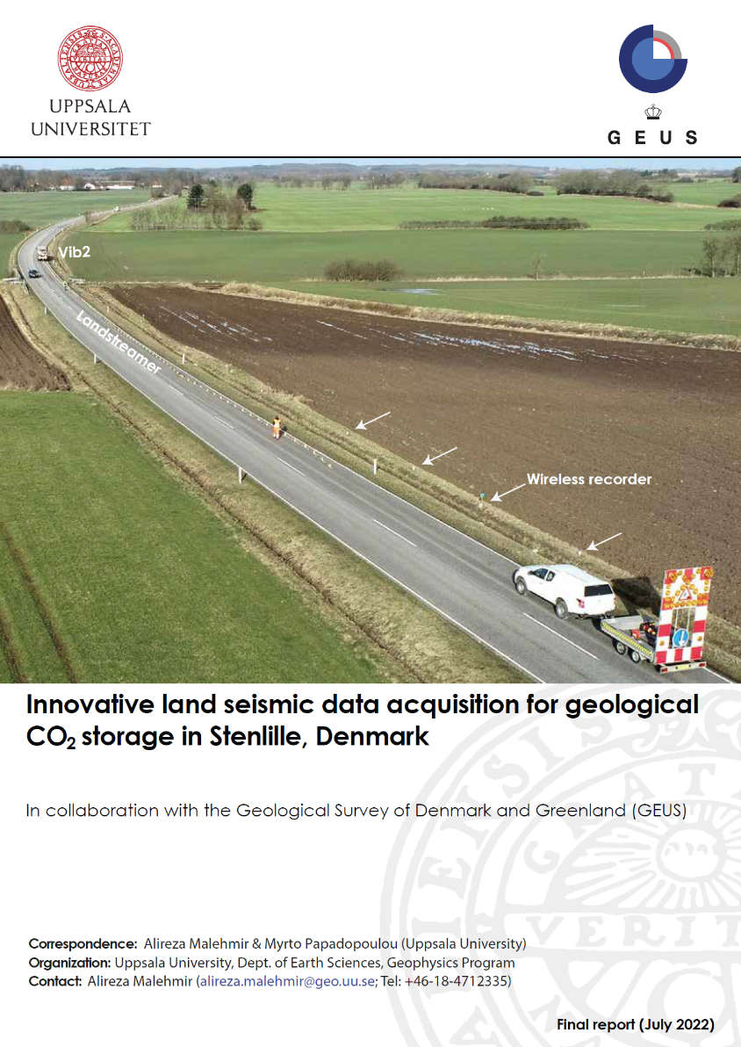

Afrapportering afsluttet
Data and reporter tilgængelige fra GEUS (info-data@geus.dk)
Seismisk datapakke
Seismsik indsamling og processering
Seismiske data and tolkning

Slide 36
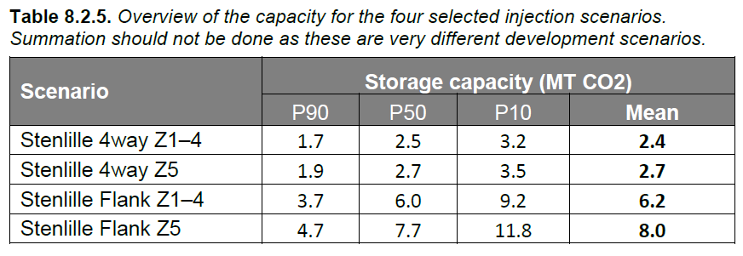
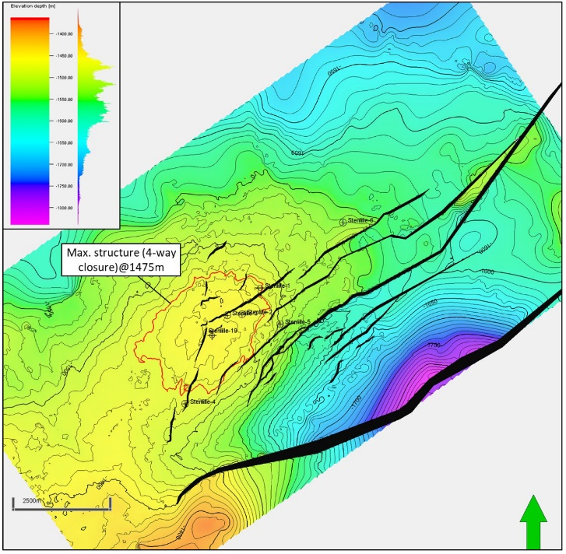
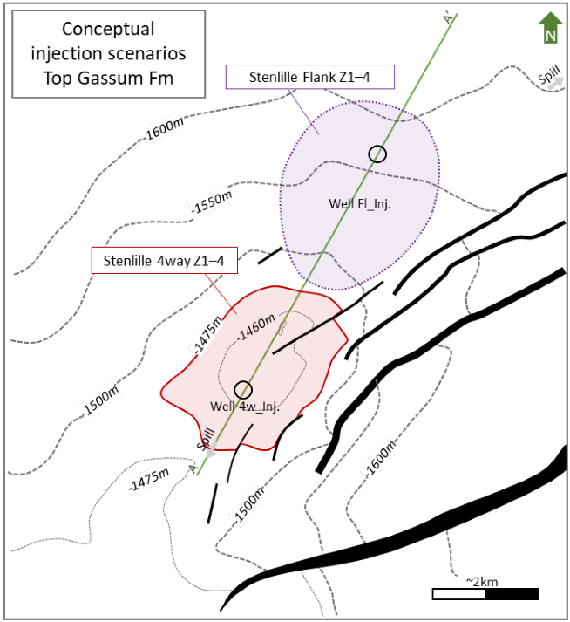
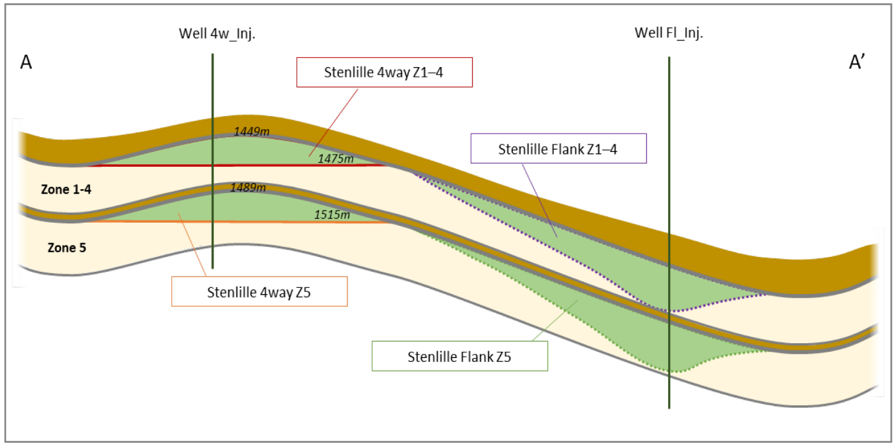
Konceptuelle scenarier for CO₂ lagring og kapacitet
Mulig lagring i toppen af strukturen og i flanken.
Reservoirkapacitet i Gassum Formation sandsten:
Zoner 1-4 og 5 estimeret til c. 6-10 MT CO₂
Hertil mulighed for dybere reservoirer i Oddesund Formationen og i Bunter Sandsten Formation

Slide 37
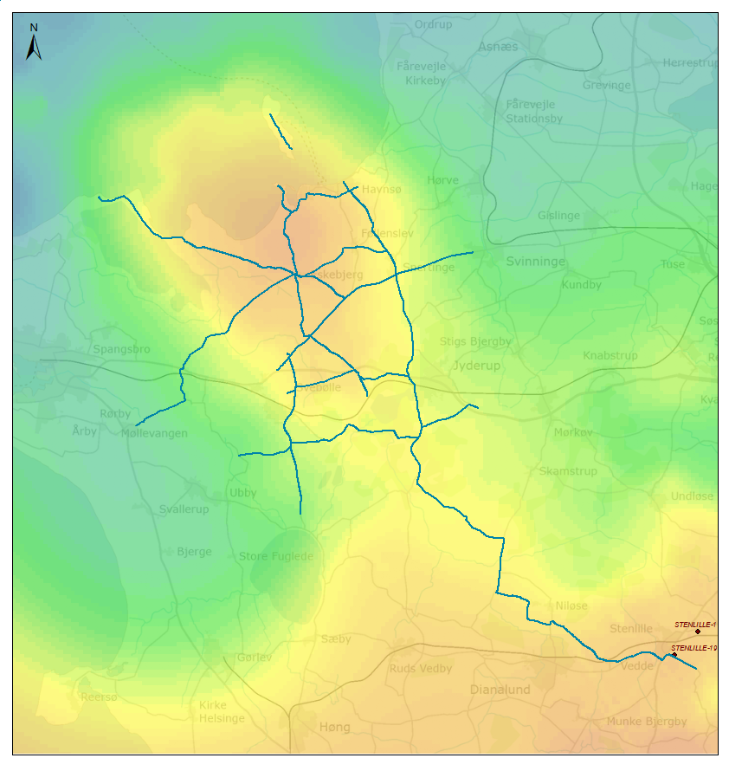
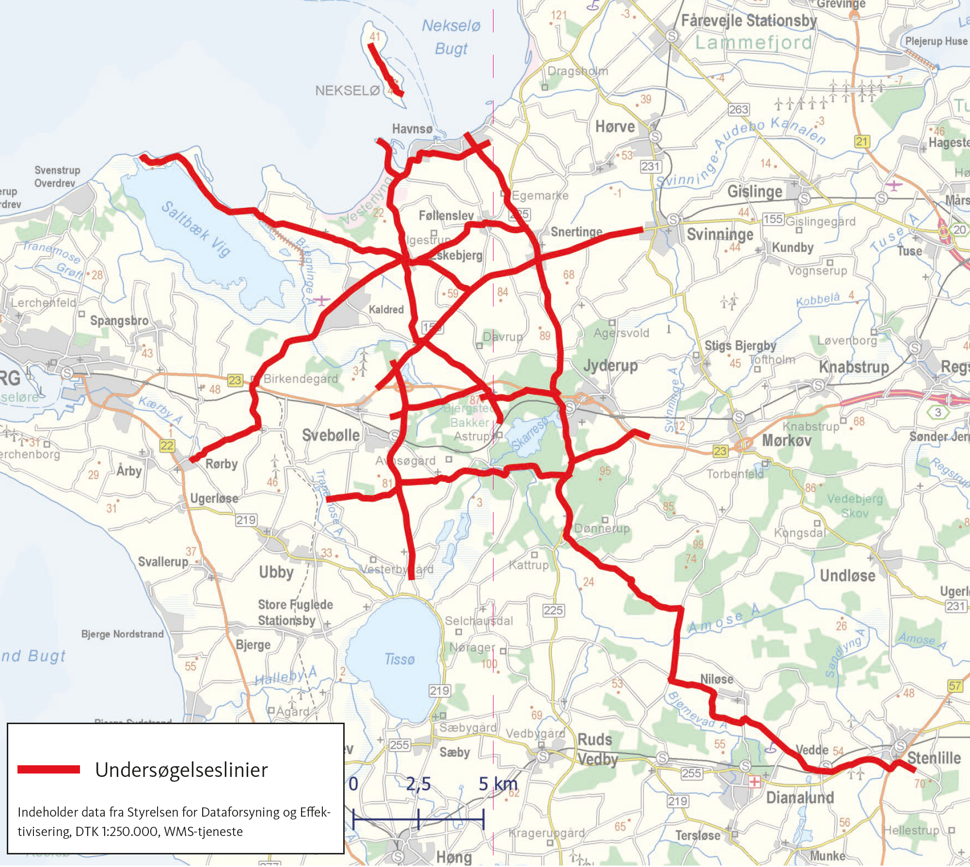
Seismisk undersøgelse af Havnsø strukturen
August-oktober 2022 mellem Kalundborg, Holbæk og Sorø
Seismiske linier c. 135 km

Slide 38
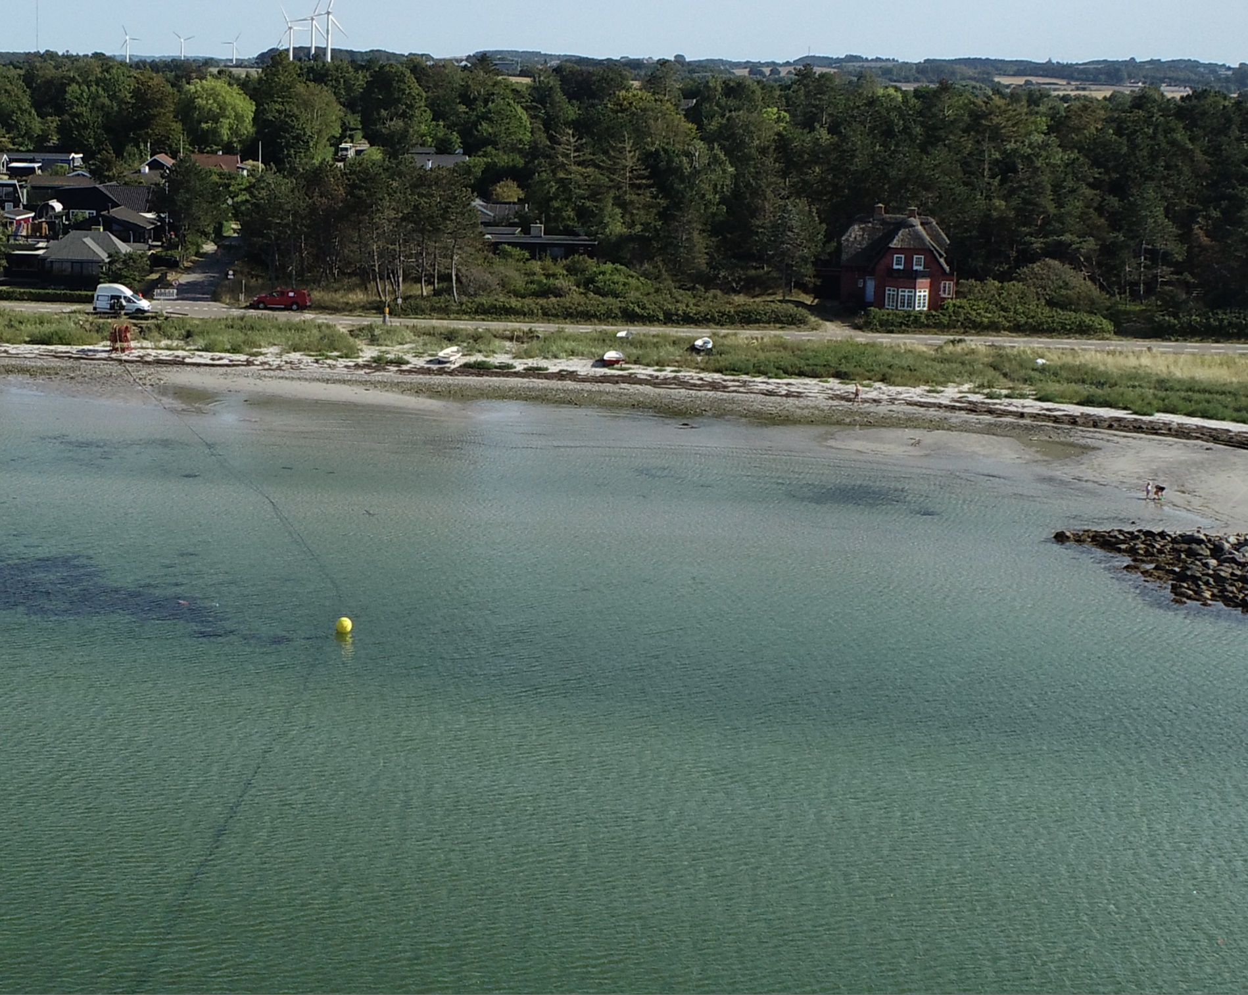
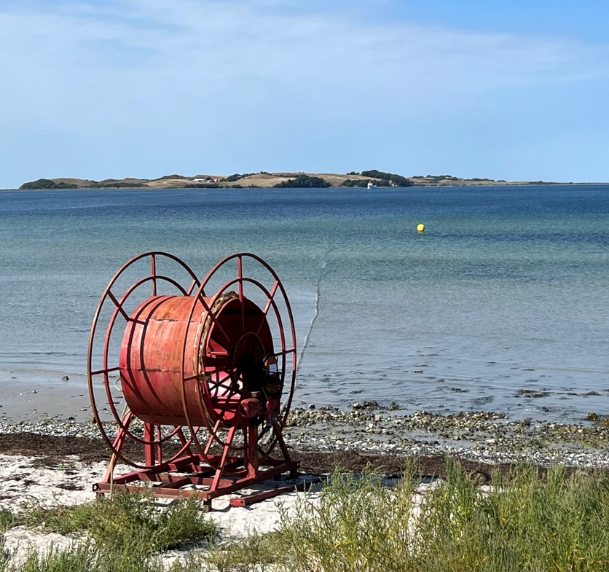
Forbindelse af land seismik med med marin seismik August-Oktober, 2022
Mini-vib trucks
Winch
OBS
Sejerø Bugt/Nexelø (Photo: GEUS)
streamer
OBS
Sejerø Bugt (Photo: Alireza Malehmir)

Slide 39
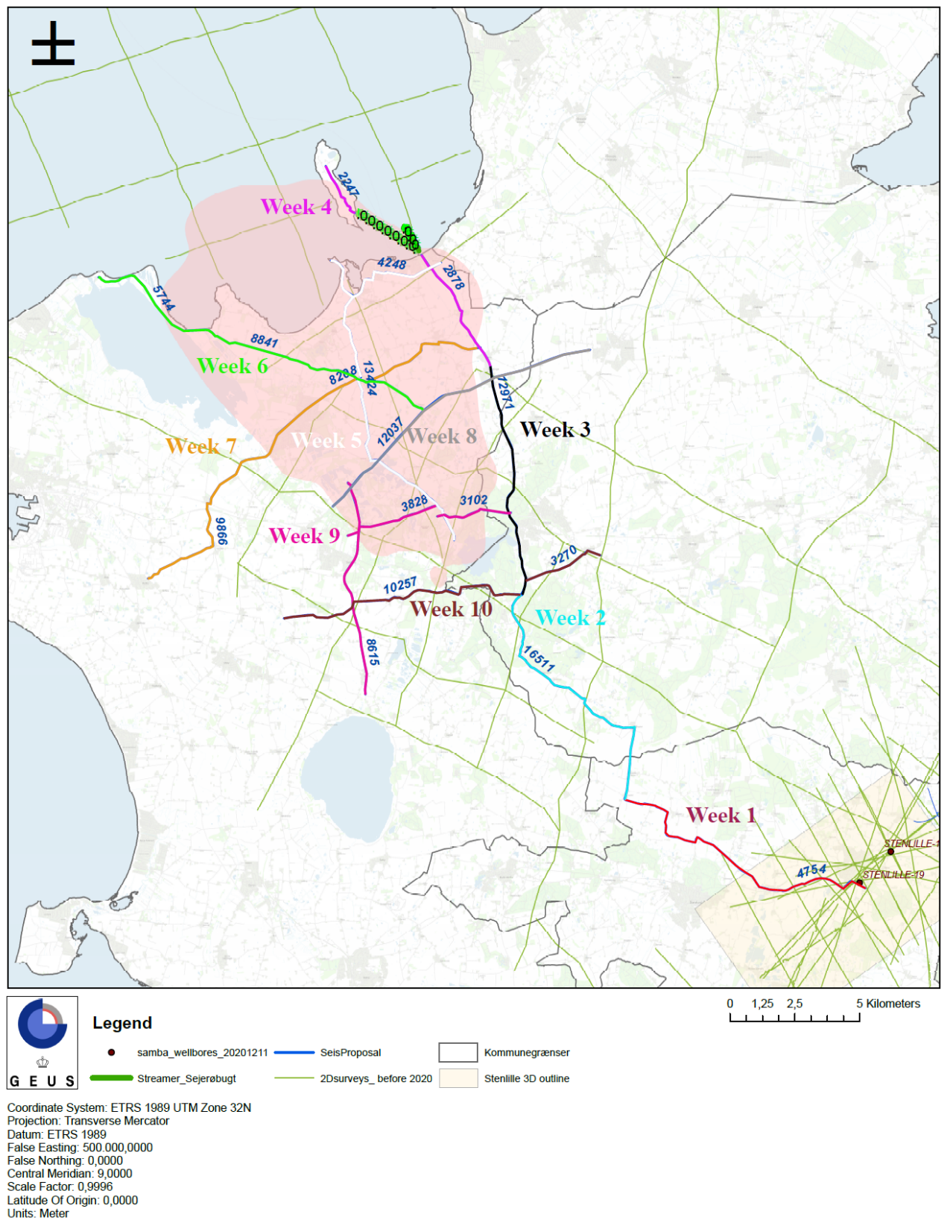
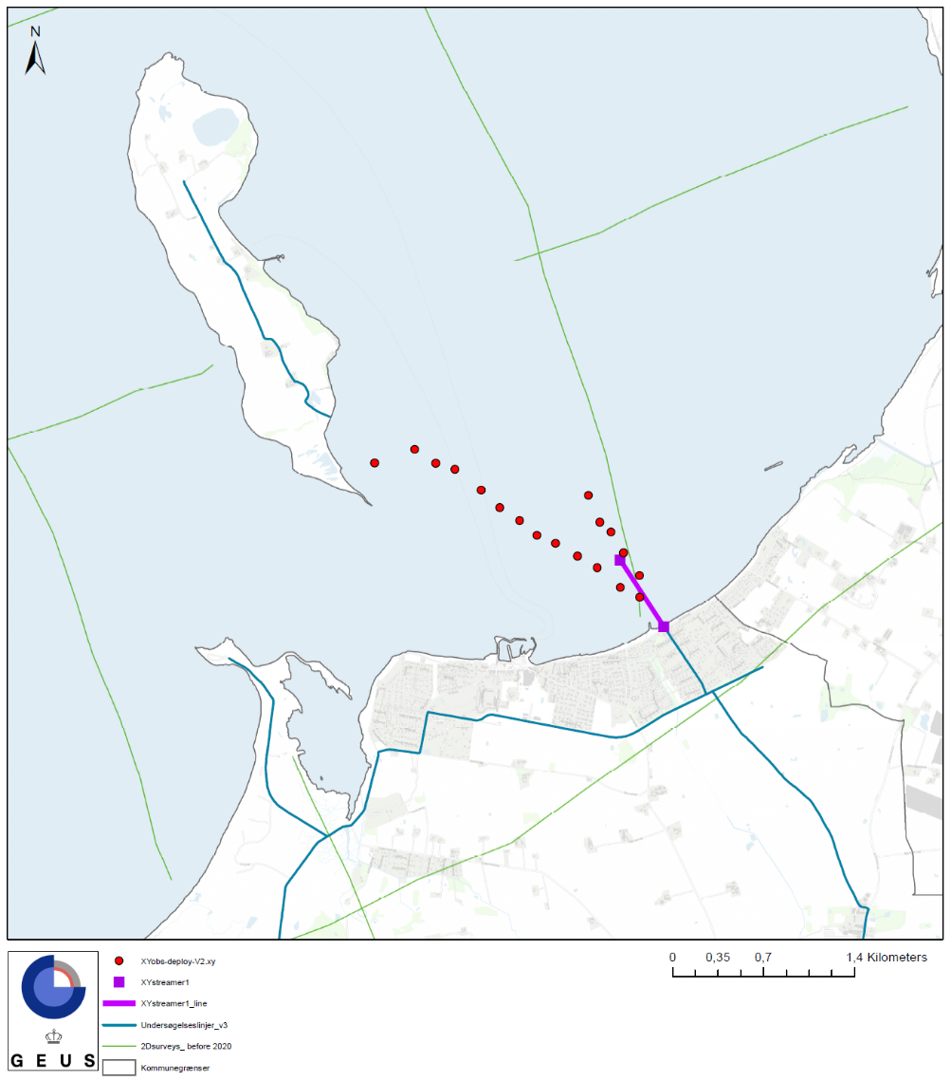
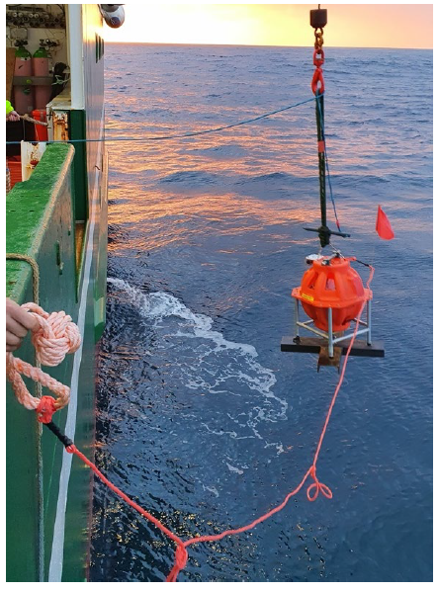
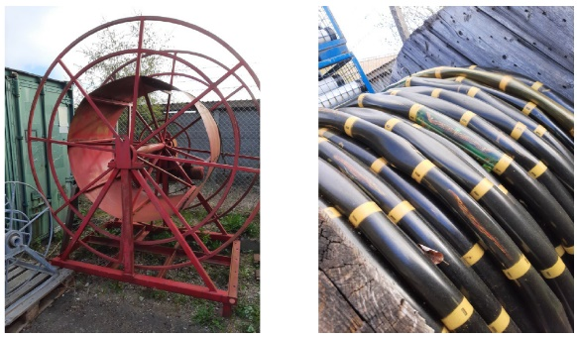
18 OBS (ocean bottom seismic)
Marine streamer (600 m) used
GEUS i samarbejde med:
På land: Uppsala University & Geopartner (PL), og studerende (DK&S)
Offshore: Aarhus University
Tilladelser og logistik: COWI

Slide 40
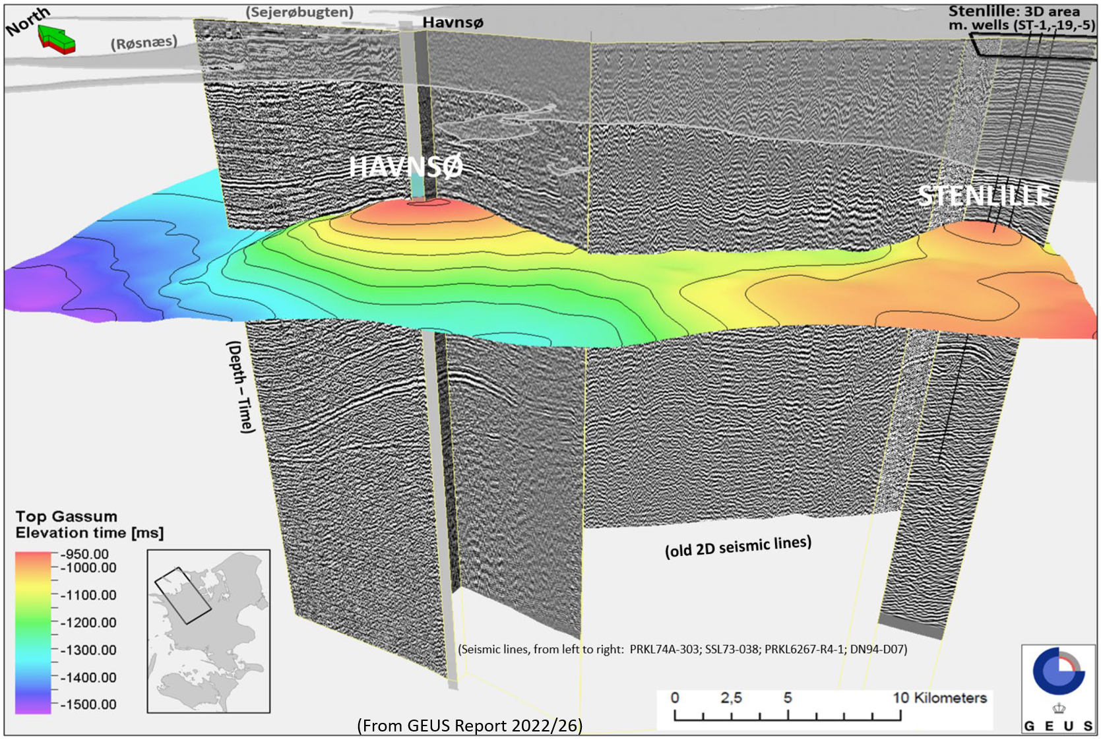
Stenlille & Havnsø strukturer viser toppen af reservoir laget (Top Gassum Fm)
Havnsø strukturen
Område (lukning af struktur): 119 km²
Lagerkapacitet (GF, middel): 306 Mt CO₂
Gassum Fm tykkelse: 150-200 m
Dybde til reservoir ca. 1,5 km
(Gregersen et al., 2020; Hjelm et al., 2022)

Slide 41
Resultater af forundersøgelsen
Undersøgelserne vil give en initial modning af alle 8 strukturer, med nye seismiske data for 6 af strukturerne og en bedre geologisk forståelse af strukturernes:
Geometri (størrelse, afgrænsning)
Geologi (reservoir og segl)
Mulige risici vedr. geologien, herunder især forkastninger, tykkelse af segl og reservoir
Lagringskapacitet
Resultaterne bliver afrapporteret til Klima-, Energi- og Forsyningsministeriet,
og alle kan få adgang til indsamlede data og afrapporteringen via GEUS (info-data@geus.dk)

Slide 42
Velkommen til
Rambøll

Slide 43
Miljøvurdering af udbud og bekendtgørelse
Borgermøder om miljørapporter
Ivar Lyhne
Juni 2023
Notes:
Mål: At give et overblik over indholdet og vurderinger i de to miljørapporter
Jeg er projektleder fra Rambølls side, men der er ca. 15 personer, der har været inde over dokumentet.

Slide 44
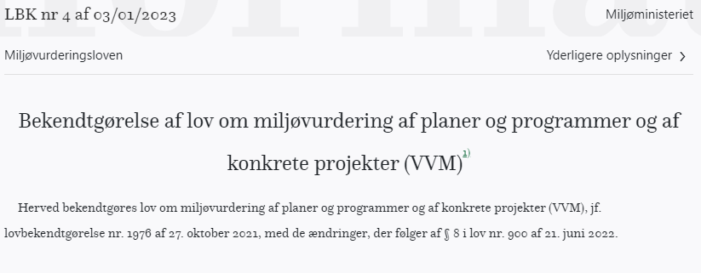
Hvad er en miljøvurdering?
Formålet er at bidrage til at miljøforhold overvejes i beslutningsprocesser
Lov om miljøvurdering kræver blandt andet at:
  Mange forskellige miljøforhold skal overvejes
  Der skal skrives en miljørapport (for planer)
  Offentligheden skal høres

Slide 45

Hvad er en miljørapport?
En ‘tjekliste’ i forhold til at overveje miljøforhold
Det bedst mulige estimat på fremtidige påvirkninger af miljøet
En vurdering af overensstemmelse med andre planer
En vurdering i forhold til relevante mål
En overvejelse af relevante alternativer
Afværge og overvågning af eventuelle væsentlige negative påvirkninger
Høringen handler om at kvalificere miljørapporten
Notes:
Først og fremmest mange sider :)
Kvalificere → forbedre beslutningsgrundlaget. Kommentarer tages med i processen i den sammenfattende redegørelse. Loven kræver, at myndigheden forholder sig til kommentarer og beskriver hvordan.

Slide 46
Væsentlighed
Miljøvurderingslovens forståelse af væsentlighed
Væsentlighed af påvirkninger
Andre forståelser af væsentlighed
Notes:
Miljøvurderingsloven: Handler blandt andet om, i hvilket omfang planen har indflydelse på andre planer eller programmer
om påvirkning og værdi af påvirkede område + om geografi, længde af påvirkninger, mv.
Andre forståelser: matematisk væsentlighed. Væsentlighed for den enkelte versus samfundet

Slide 47



Hvad miljøvurderes for CO₂-lagring?
NU: Udbud og bekendtgørelse
Overordnede planer -> overordnede miljøvurderinger
  Vi kender ikke antal af anlæg, omfanget af lagring, placeringer, udseende, mv.
SENERE: Konkrete projekter
Konkret placering & design -> detaljerede miljøvurderinger
  Detaljer giver mulighed for visualiseringer, støjberegninger, modelleringer, mv. i forhold til konkrete omgivelser
NU
SENERE
Notes:
Miljøvurderingsloven bilag 1:
- Lagringslokalitet samt nogle typer af rørledninger
- Anlæg til opsamling af CO₂ strømme med henblik på lagring
Miljøvurderingsloven bilag 2:
- Nogle typer brønde og efterforskningsboringer, anlæg til opsamling af CO₂ der ikke er omfattet af bilag 1
Godkendelsesbekendtgørelsen:
- Anlæg til opsamling af CO₂ strømme med sigte på geologisk lagring

Slide 48
Hvordan vurderes planer for CO₂-lagring?
Store usikkerheder i forhold til:
Hvor det vil ske
Hvor meget der vil ske
Hvornår det vil ske
Hvordan det vil ske
Håndteres ved:
Overordnede vurderinger
Understregning af usikkerhed
Fokus på den overordnede beslutning og mindre på enkelte områder
Understregning af at senere vurderinger af projekter vil være mere præcise

Slide 49

Hvad taler vi om?
Notes:
Stenlille

Slide 50

Geografien i planen
”Undergrundsudpegning”
= GEUS’ udpegning af egnede reservoirer
”Planområde”
= Buffer på 5 km tilføjet
= Havområder i bufferen fjernet
”Overfladeudpegning”
= Natura 2000 områder fjernet fra overfladeudpegning
Notes:
Buffer pga. usikkerhed om afgrænsning af området.
Natura 2000 og fuglebeskyttelsesområder

Slide 51


Indholdet i miljørapporterne
Kortlægning af påvirkninger
Fokus i miljøvurderingen af den nationale plan
Fokus i miljøvurderingen af efterfølgende projekter

Slide 52
Afgrænsning af miljøemner i miljørapporterne
Beskrevet i miljørapporten
Undersøgt i miljørapporten
Jordarealer
Luft
Landskaber
Kulturarv
Materielle goder
Ressourceeffektivitet
Klima
Undergrunden
Katastroferisici
Biologisk mangfoldighed, Natura 2000 og bilag IV arter
Menneskers sundhed
Vandforekomster
Havstrategidirektivet
Fiskeri
Notes:
Beskrevet = vigtige påvirkninger – ikke grundlag for at forvente en væsentlig påvirkning på planniveau og derfor ikke medtaget – men meget muligt på projektniveau.
VÆSENTLIG I FORSKELLIGE OPFATTELSER – ANDRE KAN SYNES, AT ANDET ER VÆSENTLIG – HER LOVENS ORD (OBJEKTIVE)

Slide 53


Oversigt over påvirkninger
Notes:
Gennemgås efterfølgende overordnet – vi vil gerne give gode muligheder for spørgsmål og dialog, så derfor vil gennemgangen være overordnet, og så vil vi svare på spørgsmål bagefter.

Slide 54


Klima
”GEUS har for nuværende estimeret potentialet for geologisk lagring af CO₂ til at være op mod 22 mia. ton CO₂. Alene for Gassumstrukturen er lagringspotentialet vurderet til at være 586 mio. ton GEUS”
”Forskningen viser dermed, at den reelle klimagevinst ved CO₂-lagring varierer meget (fra 39-92%), fordi en del af den potentielle gevinst går tabt ved, at det er energiforbrugende at fange, transportere og lagre CO₂.”
Hvis I har spørgsmål eller kommentarer:
Notes:
Afhænger blandt andet af CO2 udledningen fra elnettet

Slide 55


Undergrunden
Hvis I har spørgsmål eller kommentarer:
Notes:
Fortrænge væske, mineralisere over tid.

Slide 56

Katastroferisici og ulykker
”Transport af CO₂ med lastbil, rør og skib sker allerede i dag, og for lastbiltransport er det blandt andet indenfor fødevareindustrien. Alle former for transport med CO₂ er lovreguleret”
”Det er GEUS’ vurdering, at når faserne … udføres efter gældende retningslinjer
… vil det være en sikker teknologi og risikoen for lækager vil være lille”
Hvis I har spørgsmål eller kommentarer:
Notes:
Vigtigt emne i første høring. Rapporten beskriver eksisterende viden om sikkerhed. Afhænger meget af transportform, geografi og udformningen af enkelte projekt. På overordnet niveau ser vi ikke en væsentligt forøget risikobillede i Danmark ved at introducere CO2.

Slide 57



Biodiversitet og beskyttet natur
Hvis I har spørgsmål eller kommentarer:
Notes:
Store områder – mange beskyttede områder. Meget afhængig af lokalisering og udformning af et eventuelt fremtidigt anlæg. Vil undersøges grundigt dér.

Slide 58

Natura 2000 og bilag IV arter
Hvis I har spørgsmål eller kommentarer:
Notes:
Forklaring = Internationalt beskyttet natur – ekstra fokus. Miljørapporten gennemgår områder, udpegningsgrundlag, mv. Meget afhængig af lokalisering og udformning af et eventuelt fremtidigt anlæg. Vil undersøges grundigt dér.

Slide 59

Befolkningen
Hvis I har spørgsmål eller kommentarer:
”Påvirkningen af borgernes tryghed er som beskrevet et kompliceret forhold mellem processen og placeringen af de konkrete CO₂-lagringsprojekter”
”Som tallene fra Northern Lights projektet indikerer, har CO₂-lagringsprojekter potentialet til at sikre værdiskabelse og beskæftigelseseffekter med en stor geografisk udbredelse”
Notes:
Tryghed et stort emne i første høring. ”Kan vi dø af det?” For Danmark er risici ved CO2-lagring mindre end risici ved biltransport - men tryghed er også en opfattelse, og CO2 lagring er en ny teknologi med risici, og der er beretninger om uheld på internettet. Vi har vurderet væsentlig.
Væsentlig betyder at der skal være særligt fokus på, hvordan påvirkning af tryghed håndteres.

Slide 60

Menneskers sundhed
”Påvirkningen af menneskers sundhed vil blandt andet afhænge af omfanget af lastbiltransport, lastbilernes udledninger, eksponeringen af befolkningen, og sundhedsstatus af den eksponerede befolkning.”
”I Northern Lights projektet … må zoner med beboelse, butikker og mindre overnatningssteder højest udsættes for en risiko svarende til 1 dødsfald per 1.000.000 år.”
Hvis I har spørgsmål eller kommentarer:
Notes:
Beskriver en række forskellige påvirkninger – ”er det farligt for vores helbred?”
Påvirkning afhænger meget af geografi og et eventuelt projekts udformning.

Slide 61



Vandløb, søer og grundvand
Hvis I har spørgsmål eller kommentarer:
Notes:
Åer, søer, og drikkevand og andet grundvand. Beskyttet af EUs Vandrammedirektiv. Forventer negative påvirkninger – omfang afhænger af…

Slide 62

Overordnet konklusion
Miljørapportens vurderinger afspejler, at de planlagte områder overordnet set er velegnede til at gennemføre den politisk besluttede CO₂-lagring i Danmark.
Påvirkningerne vil afhænge af, hvor og hvordan injektions- og lagringsaktiviteter efterfølgende vil blive gennemført.
Positive påvirkninger af klima og arbejdspladser – og en række negative påvirkninger af miljøet og negative bidrag til miljøbeskyttelsesmål.
Notes:
Miljørapportens opsamling for Gassum er en del af beslutningsgrundlaget i ENS – andre parametre kan tale for at udbyde CO2-lagring i det område.

Slide 63

Hvad kan du bidrage med?
Før Energistyrelsen træffer afgørelse, er det vigtigt at alle, som har interesse i sagen, har haft mulighed for at komme med input.
Dit input er med til at oplyse sagen mest muligt, så Energistyrelsen har de bedste forudsætninger for at træffe den rigtige beslutning.
Du skal sende dit høringssvar senest den 9. august 2023
Det sendes til ccs-miljo@ens.dk
Du kan også sende høringssvar igennem høringsportalen
Dine spørgsmål og bemærkninger på borgermødet er ikke et høringssvar
Vi samler dog spørgsmål som så vidt muligt vil blive besvaret i en hvidbog eller notat i den afsluttende proces.

